Slide 1

Izdanje 26.10
Diploma
o Bitcoin-u
Finansijsko obrazovanje za eru Bitcoin-a

Slide 2

Modul 1
Razumevanje novca
Problem: Kako monetarni sistemi funkcionišu i menjaju se?
Notes:
Izvor: My First Bitcoin, Bitcoin Diploma — vodič za učenike, izdanje 26.10, moduli 1–4 i uvodna očekivanja od polaznika. Prilagođeno pod licencom Creative Commons Autorstvo–Deliti pod istim uslovima 4.0 Međunarodna; ova prezentacija koristi istu licencu. Ova prezentacija je pomoćno sredstvo za nastavu koju vodi nastavnik. Prilagodite primere, aktivnosti, tempo i način izvođenja nastave, uz očuvanje smisla nastavnog programa, obaveznih kompetencija i bezbednosnih granica. Ne podrazumeva se unapred određeno trajanje časa.

Slide 3
Znanje prethodi delovanju
Prvo učite · počnite malim koracima · napredujte polako
Nisu potrebni kupovina, lična sredstva ni lični novčanik
Za završetak kursa nisu potrebni lični uređaj ni internet
Dostupni su pripremljeni materijali, simulacije i vežbe bez interneta
Ovaj kurs pruža obrazovanje, a ne finansijske, investicione, pravne ili poreske savete. Ne preporučuje kupovinu, prodaju, zaduživanje uz bitcoin kao zalogu niti držanje bitcoina i ne obećava rast cene.
Diploma o Bitcoin-u · Modul 1
Notes:
Pridržavajte se ovih ograničenja u sva četiri modula. Objasnite rizike po privatnost i bezbednost, kao i rizik od gubitka, pre bilo koje neobavezne praktične vežbe uživo sa malim ulozima.

Slide 4

Ne verujte, proverite
Diploma o Bitcoin-u · Modul 1

Slide 5
Diskusija i očekivanja u pogledu privatnosti
Proverite dokaze; razlikujte činjenice, mišljenja i garancije
Preispitujte ideje s poštovanjem; jasno navedite šta je neizvesno
Čuvajte privatnost ličnih priča i finansijskih informacija
Bez pritiska da kupujete, prodajete ili otkrivate koliko sredstava posedujete
Zatražite dozvolu pre nego što snimate ili delite nečiji ekran, rad ili podatke koji otkrivaju identitet. Nikada ne delite stvarne privatne ključeve ili reči za oporavak.
Cena Bitcoin-a može naglo da se promeni. Greške, prevare, gubitak tajnih podataka ili propast pružaoca usluge čuvanja sredstava mogu dovesti do trajnog gubitka; važeća plaćanja je obično teško ili nemoguće poništiti.
Diploma o Bitcoin-u · Modul 1

Slide 6

Uvodna pitanja o novcu
Zašto je ljudima potreban novac?
Šta čini nešto novcem?
Ko može da stvara ili kontroliše novac koji koristite?
Zašto vaš novac ima vrednost?
Da li njime možete da kupite istu količinu kao ranije?
Diploma o Bitcoin-u · Modul 1
Notes:
Koristite diskusiju iz izvora da biste razlikovali proverljivu činjenicu od mišljenja za koje su potrebni kriterijumi i dokazi. Ne tražite otkrivanje ličnih finansijskih podataka.

Slide 7
Zašto novac postoji
Novac je imovina koju ljudi prihvataju jer očekuju da će je drugi kasnije prihvatiti.
Specijalizacija i razmena
Saradnja među nepoznatim ljudima
Cene, dugovi, prihodi i štednja
Vrednost kroz vreme i prostor
Kratko pitanje
Koji problem razmene ili koordinacije novac pomaže da se reši?
Diploma o Bitcoin-u · Modul 1

Slide 8

Funkcije novca
Sredstvo razmene: plaćanje robe i usluga
Obračunska jedinica: zajedničke cene i evidencije
Čuvar vrednosti: vrednost tokom vremena
Jedan oblik novca može bolje da obavlja određenu funkciju od drugog. Svaki oblik nosi rizike po kupovnu moć.
Diploma o Bitcoin-u · Modul 1

Slide 9
Svojstva korisnog novca
Trajnost: upotrebljivost tokom vremena
Prenosivost: lako premeštanje ili prenos
Deljivost: mali i veliki iznosi
Zamenljivost: međusobno zamenljive jednake jedinice
Oskudnost: ograničenja povećanja ponude
Prihvatljivost: spremnost da se primi
Proverljivost i prepoznatljivost: autentične jedinice koje se mogu prepoznati
Nijedan oblik ne ispunjava savršeno sve kriterijume. „Zdrav novac” je stvar procene: navedite kriterijume i dosledno upoređujte.
Razmišljajte kritički
Koja svojstva su vam bila važna kada ste birali jednu vrstu novca ili imovine umesto druge?
Diploma o Bitcoin-u · Modul 1

Slide 10
Trampa i dvostruka podudarnost želja
Direktna razmena dobara ili usluga
Obe strane moraju želeti ono što druga strana nudi
U isto vreme, u odgovarajućim količinama
Poteškoće sa deljivošću, kvarenjem, određivanjem cena i štednjom
Novac razdvaja prodaju od kupovine
Diploma o Bitcoin-u · Modul 1
Notes:
Koristite primer iz izvornog teksta: Amina ima pirinač i želi cipele; Luis ima cipele i želi ulje za kuvanje; Mei ima ulje za kuvanje i želi usluge popravke. Jasno razdvojite neuspele direktne razmene od kasnijeg rešenja uz posredovanje novca.

Slide 11

Diploma o Bitcoin-u · Modul 1

Slide 12

Diploma o Bitcoin-u · Modul 1

Slide 13

Oskudica, vrednost i razmena
Oskudnost: jedna upotreba onemogućava drugu
Subjektivna vrednost: potrebe, sklonosti i okolnosti
Razmena: obe strane više vrednuju ono što dobijaju
Oportunitetni trošak: najbolja alternativa koje se odričemo
Vremenska preferencija: sada u poređenju sa kasnije
Kompromis: korist uz određeni trošak
Sama oskudnost ne garantuje vrednost; važna je i tražnja.
Diploma o Bitcoin-u · Modul 1
Notes:
Koristite primer dostupnosti vode iz vodiča i svakodnevne izbore. Hitne potrebe mogu opravdano povećati davanje prednosti sadašnjosti.

Slide 14
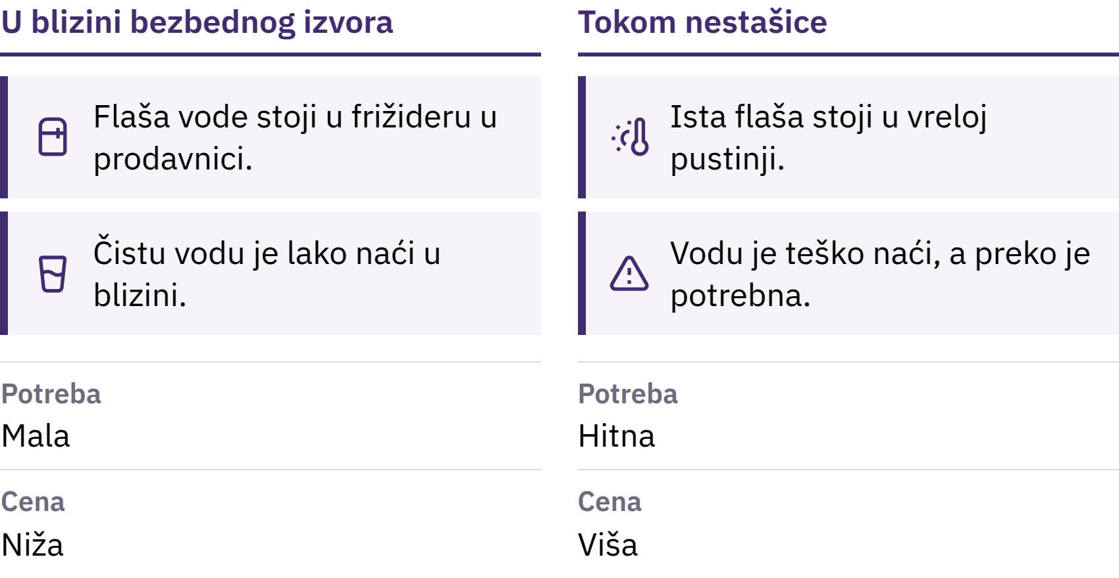

Slide 15

Oportunitetni trošak
Diploma o Bitcoin-u · Modul 1

Slide 16
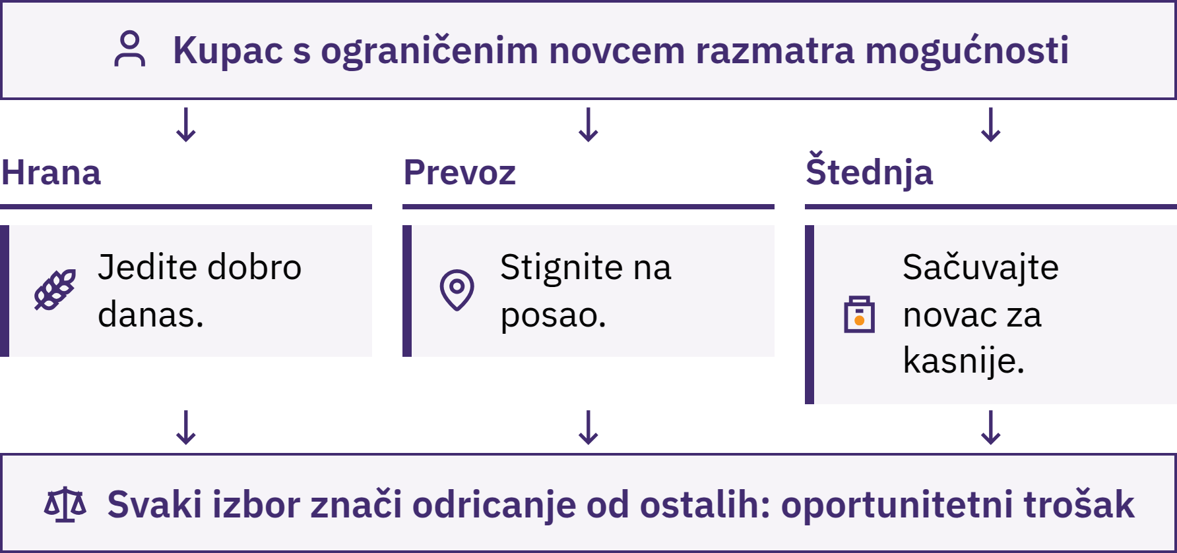

Slide 17
Od trampe do digitalnog novca
Neposredna razmena, pokloni, obaveze i evidencije dugova
Robni novac: dobra koja imaju i druge namene
Standardizovani kovani novac: prepoznatljivost; moguće smanjenje sadržaja plemenitih metala
Reprezentativni papirni novac: potraživanja sa pravom na otkup; poverenje u izdavaoca
Banke i državni novac: obećanja institucija
Digitalna plaćanja: nalozi kojima se menjaju evidencije
Različiti oblici postojali su istovremeno; društva nisu sledila jedan isti redosled. Praktičnost je često donosila zavisnost od izdavalaca i posrednika.
Diploma o Bitcoin-u · Modul 1
Notes:
Objasnite zlatni standard i njegova različita pravila zamene reprezentativnog papirnog novca za zlato. Kartica ili telefon šalju instrukcije; ne sadrže novac. Običan bankovni depozit predstavlja obavezu banke prema njenom klijentu.

Slide 18
Fijat novac
Fijat novac je valuta koju je odobrila država i koja se ne može zameniti za fiksnu količinu neke robe, poput zlata.
Centralna banka: primarni novac, monetarna politika, poravnanje
Poslovne banke: depoziti, plaćanja, krediti
Država: porezi, potrošnja, zakoni
Ljudi i preduzeća: rad, cene, razmena
Zajedničko prihvatanje i mrežni efekti
Praktična plaćanja i fleksibilni krediti donose zavisnost od institucija. Ponuda, pristup i pravila mogu se menjati; pravila o zakonskom sredstvu plaćanja razlikuju se u zavisnosti od jurisdikcije.
Diploma o Bitcoin-u · Modul 1

Slide 19
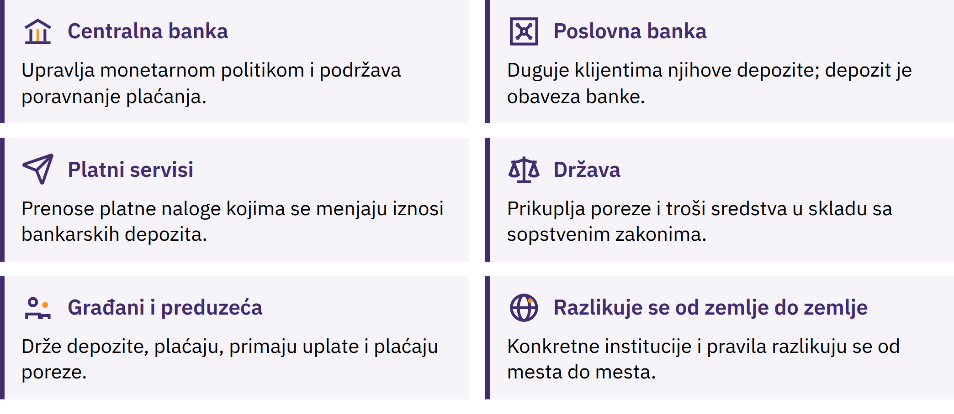

Slide 20

Analizirajte lokalno plaćanje
Izaberite neko uobičajeno plaćanje ili upotrebite izmišljeni scenario.
Šta se plaća? Koja valuta služi kao obračunska jedinica?
Zašto primalac prihvata to plaćanje?
Koje institucije, evidencije ili pravila podržavaju to plaćanje?
Šta postaje teže ako to plaćanje prestane da se prihvata ili se izgubi poverenje?
Diploma o Bitcoin-u · Modul 1

Slide 21
Bankarstvo sa delimičnim rezervama
Bankarski depoziti: obećanja o isplati
Samo deo se drži u obliku odmah dostupnih rezervi
Kredit obično stvara novi depozitni novac
Otplata glavnice smanjuje depozitni novac
Kapital, likvidnost, kreditni rizik, izvori finansiranja, propisi i tražnja ograničavaju kreditiranje
Rizik likvidnosti: premalo sredstava dostupnih za današnja podizanja novca.
Rizik solventnosti: imovina vredi manje od obaveza.
Navale na banke mogu otežati pristup novcu. Osiguranje depozita i kreditiranje od strane centralne banke mogu ublažiti paniku, ali obuhvat osiguranja i pravila se razlikuju; zaštita ne može ukloniti svaki rizik.
Diploma o Bitcoin-u · Modul 1
Notes:
Banke ostvaruju prihode od kamata i naknada, a istovremeno pokrivaju troškove i gubitke. Nemojte sugerisati da su sve banke pred propadanjem ili da je kreditiranje neograničeno. Razlikujte obećanje banke od neposrednog posedovanja sredstva za poravnanje.

Slide 22
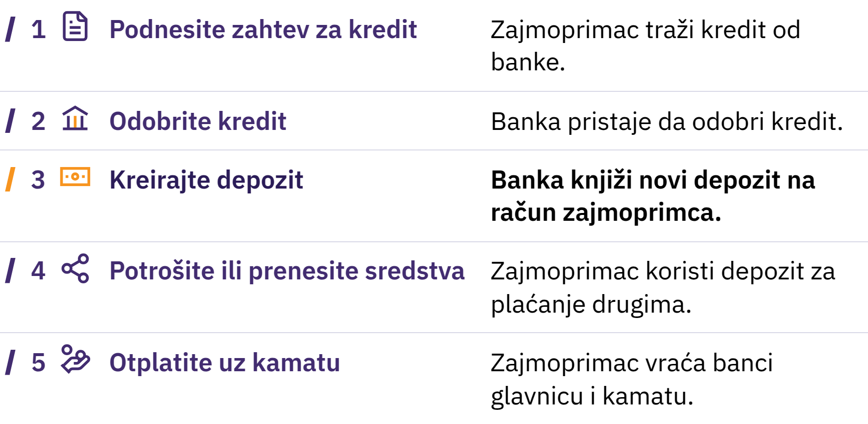

Slide 23
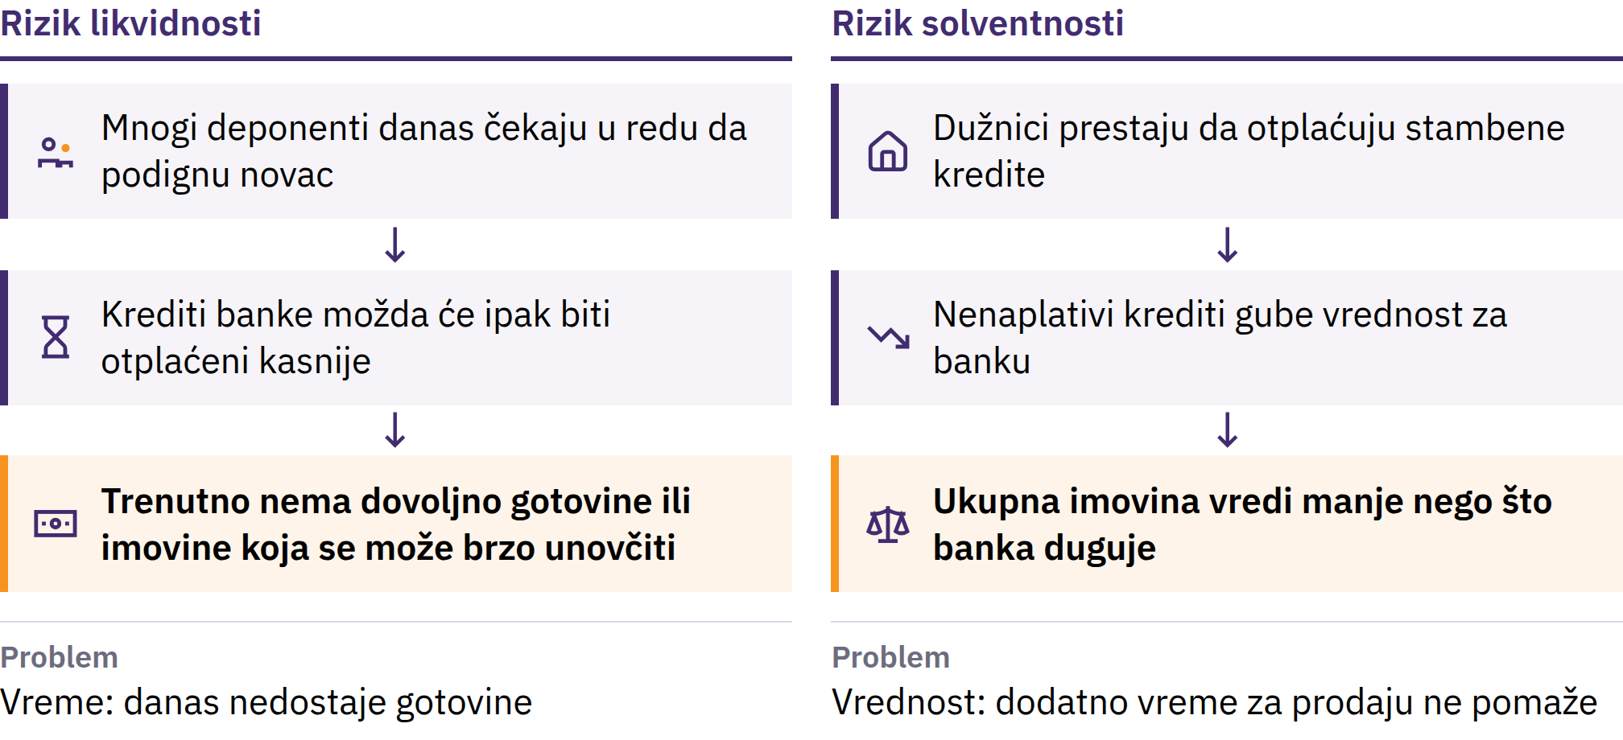

Slide 24

Diploma o Bitcoin-u · Modul 1

Slide 25

Inflacija i kupovna moć
Inflacija cena: trajan rast opšteg nivoa cena
Kupovna moć: ono što se može kupiti jednom jedinicom novca
Ista korpa: 100 → 110 novčanih jedinica
Nepromenjeni prihodi ili ušteđevina: manja kupovna moć
Povećanje količine novca i obima kredita može doprineti inflaciji, uz ponudu, tražnju, valutu, poreze, propise i troškove. Rast jedne cene nije potpuna mera inflacije.
Diploma o Bitcoin-u · Modul 1

Slide 26
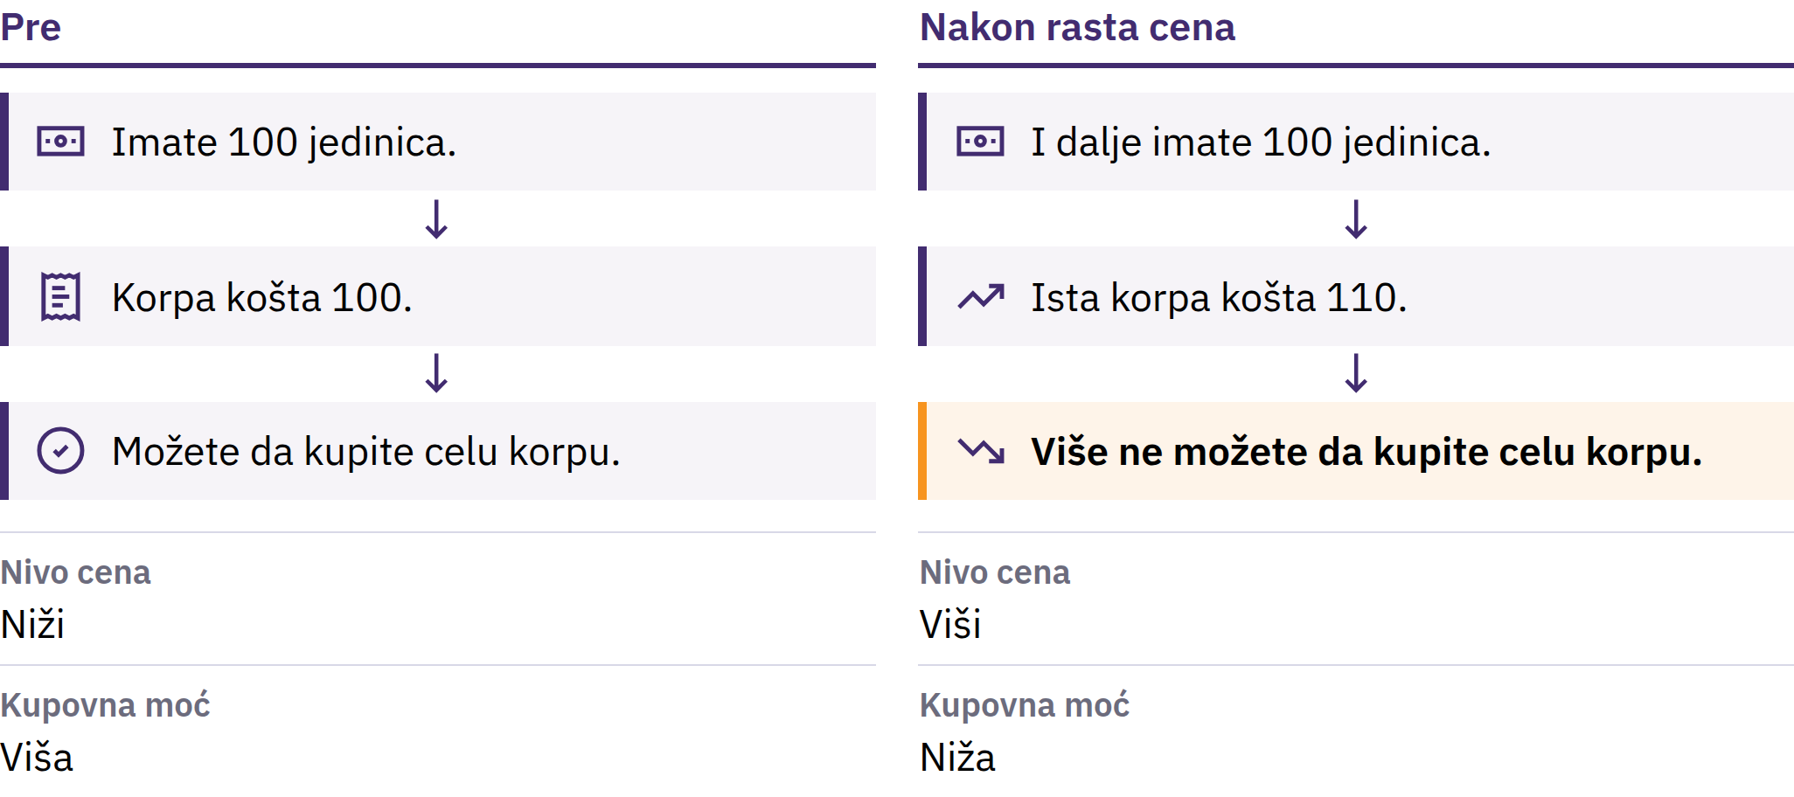

Slide 27
Uporedite kupovnu moć na lokalnom nivou
Izaberite neki uobičajeni proizvod; zabeležite današnju cenu.
Uporedite je sa ranijom cenom; ako je moguće, proverite pouzdan izvor podataka.
Da li su se prihodi menjali istom stopom? Šta se još promenilo?
Uporedite sa zvaničnim pokazateljem inflacije i njegovom potrošačkom korpom.
Efekti se razlikuju za one koji drže gotovinu, vlasnike imovine, zajmoprimce i zajmodavce; zarade i cene prilagođavaju se različitim brzinama. Vaša potrošnja može se razlikovati od potrošačke korpe koja se koristi za merenje.
Promena potrošačke korpe ili metode ne znači automatski manipulaciju; proverite objašnjenje i dokumentujte promenu.
Diploma o Bitcoin-u · Modul 1

Slide 28
Američki dolar kao rezervna valuta
Rezervna valuta: čuva se za međunarodna plaćanja
Svetski ratovi: promene u ekonomskoj i finansijskoj snazi
1944: Bretton Woods; valute vezane za dolar, dolar za zlato
1971: zvanično ukinuta konvertibilnost dolara u zlato
Razvijena trgovina, veličina privrede i duboka finansijska tržišta
Udeli rezervnih valuta mogu se menjati; centralne banke drže i druge valute.
Diploma o Bitcoin-u · Modul 1

Slide 29
Alternative za štednju i očuvanje vrednosti
Plemeniti metali: fizičko posedovanje; troškovi čuvanja i provere
Nekretnine: korisna imovina; visoki početni troškovi, održavanje, niska prenosivost
Akcije: vlasništvo koje donosi prinos; poslovni i tržišni rizici, kao i rizici čuvanja
Druge opcije: strane valute, obveznice, preduzeća, alati, obrazovanje
Imovina ne obavlja automatski sve funkcije novca. Nijedna imovina ne garantuje očuvanje kupovne moći u svakoj situaciji.
Porezi mogu promeniti troškove i koristi; pravila se razlikuju i menjaju. Ovaj kurs ne pruža poreske savete.
Diploma o Bitcoin-u · Modul 1

Slide 30
Digitalne valute centralnih banaka (CBDC)
CBDC je digitalni fiat novac koji se izdaje kao obaveza centralne banke: potraživanje njegovog imaoca prema centralnoj banci.
Razlikuje se od gotovine i depozita u poslovnim bankama
Moguće prednosti u pogledu poravnanja ili pristupa
Mogući nadzor, ograničenja i povezivanje sa identitetom
Centralizovano izdavanje i monetarna politika ostaju
Rešenja se razlikuju. Digitalno ne znači automatski decentralizovano, oskudno, privatno ili nezavisno proverljivo.
Proverite
Ko ga izdaje, ko može da ga koristi, koji se podaci prikupljaju i ko može da blokira plaćanja ili menja pravila? Šta se dešava bez internet veze i koji oblici pravne zaštite postoje?
Diploma o Bitcoin-u · Modul 1

Slide 31
Ponavljanje: Kako novac može da zakaže?
Ključni zaključci
Novac usklađuje razmenu, cene i vrednost kroz vreme
Funkcije i svojstva omogućavaju poređenje
Praktičnost podrazumeva kompromise u pogledu poverenja, kontrole i pristupa
Ponuda novca, bankarski rizici i inflacija različito utiču na ljude
Alternative i digitalne valute centralnih banaka takođe zahtevaju pažljivu procenu
Šta vaš novac čini korisnim i koja pravila zavise od institucija kojima verujete?
Trenutak za razmišljanje
Koje pitanje o novcu sada postavljate, a ranije ga niste postavljali?
Diploma o Bitcoin-u · Modul 1

Slide 32

Modul 2
Kako Bitcoin funkcioniše
Rešenje: Zašto je Bitcoin stvoren i kako odgovara na probleme?

Slide 33

Zašto je Bitcoin stvoren
Digitalna plaćanja su već postojala
Centralni upravljači evidencije: dozvole, podaci, naknade i rizici od otkaza
Podaci koji se mogu kopirati: problem dvostruke potrošnje
Bitcoin: zajednička istorija plaćanja bez centralnog upravljača evidencije
Bitcoin smanjuje potrebu za poverenjem u centralni autoritet pri izdavanju i poravnanju; ne uklanja u potpunosti potrebu za poverenjem niti rizik.
Bitcoin: mreža i protokol · bitcoin: imovina · BTC: skraćenica za iznos
Diploma o Bitcoin-u · Modul 2

Slide 34
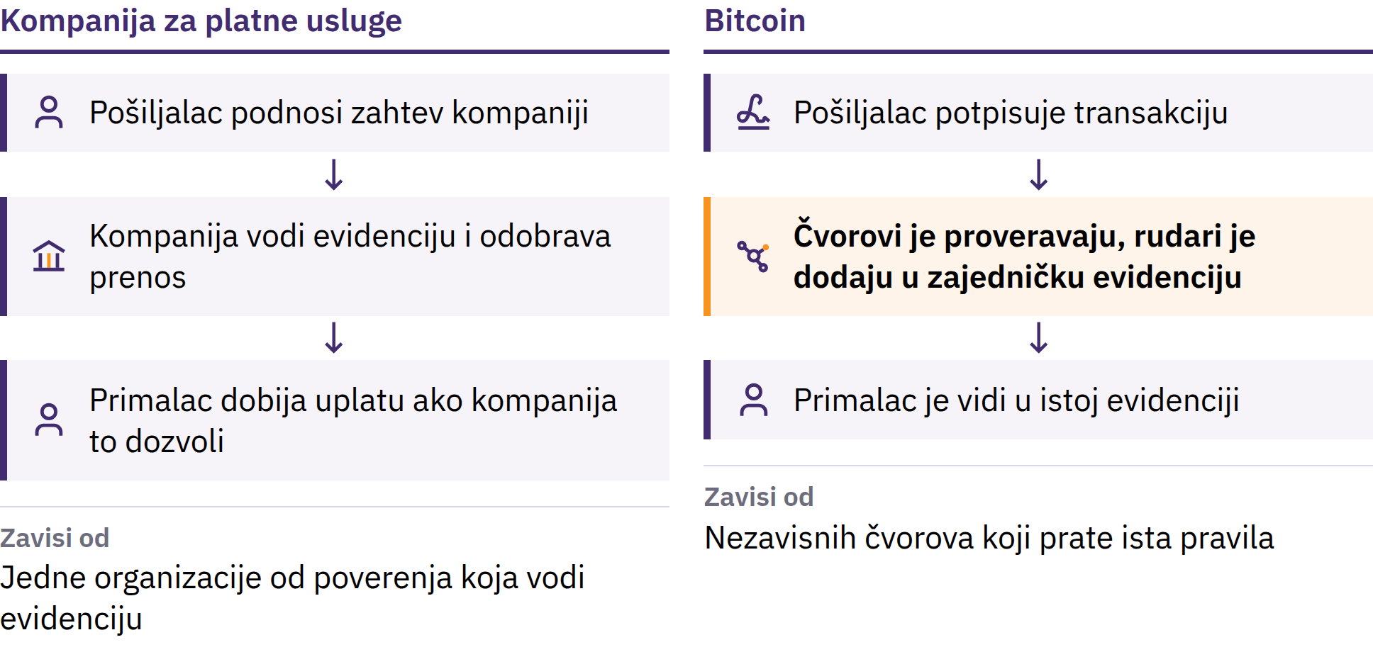

Slide 35
Potraga za digitalnim i decentralizovanim novcem
Sajferpankeri: privatnost i sloboda kroz kriptografiju
Šifrovanje: štiti privatnost poruka
Digitalni potpisi: dokazuju ovlašćenje bez otkrivanja tajnog ključa
Cilj: bez jednog izdavaoca, servera ili administratora
Raniji delovi slagalice
DigiCash: privatna plaćanja; zavisnost od centralne kompanije
Hashcash: računski trošak kao zaštita od zloupotrebe
Bit Gold, b-money, RPoW: predlozi i eksperimenti zasnovani na oskudnosti kao izvoru vrednosti
BitTorrent: deljenje informacija među ravnopravnim učesnicima, a ne novca
Diploma o Bitcoin-u · Modul 2

Slide 36

Rani digitalni novac i
dvostruka potrošnja
Dvostruka potrošnja je pokušaj slanja iste digitalne jedinice dvama primaocima.
Centralna baza podataka: jedan pouzdani donosilac odluka
Bitcoin: emitovanje između ravnopravnih učesnika i potpisi
Rudari: blokovi i dokaz rada
Čvorovi: nezavisna provera
Zajednička evidencija: važeća istorija sa najviše akumuliranog rada
Diploma o Bitcoin-u · Modul 2
Notes:
Zadržite povezanost odgovora koji se sastoji od pet delova. Raniji predlozi pružili su pojedine elemente; izbegavajte da sugerišete da je svaki od njih predstavljao potpunu decentralizovanu valutu.

Slide 37
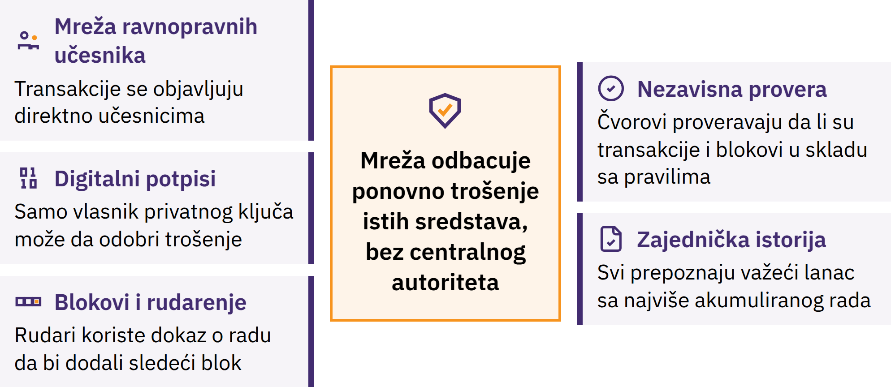

Slide 38

Digitalna oskudnost i
proverljiva ponuda
Važeće jedinice razlikuju se od nevažećih kopija
Dvostruka trošenja se odbijaju
Javna istorija transakcija i potpisi
Dokaz o radu i nezavisne provere pravila
Ograničenje ponude povezano je sa decentralizacijom i proverom
Pisana tvrdnja o ponudi nije dovoljna: ko može da je proveri i ko bi mogao da je promeni?
Diploma o Bitcoin-u · Modul 2

Slide 39
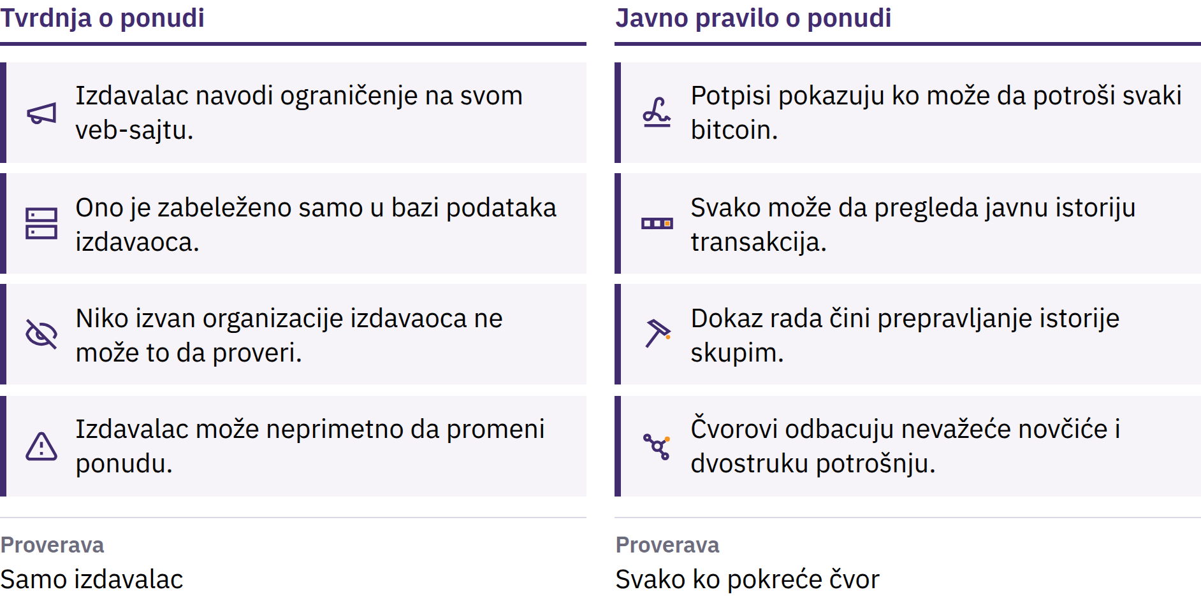

Slide 40
Blokčejn: javna glavna knjiga Bitcoina
Replicirana javna evidencija transakcija
Povezani blokovi; nezavisno proverene kopije
Važeći lanac sa najviše akumuliranog dokaza o radu
Otprilike jedan novi blok svakih deset minuta, u proseku
Prepravljanje istorije zahteva ponovno obavljanje rada i sustizanje lanca. To je skupo, ali nije doslovno nemoguće; mogu se javiti privremene konkurentske verzije istorije i reorganizacije.
Diploma o Bitcoin-u · Modul 2

Slide 41

Decentralizacija
Softver otvorenog koda i otvoreno učešće u protokolu
Nezavisni čvorovi proveravaju; rudari predlažu blokove
Promene pravila zavise od dobrovoljnog prihvatanja
Nijedan učesnik ne može samostalno da promeni pravila za sve
Uticaj i resursi nisu ravnomerno raspoređeni; veliki pružaoci usluga mogu stvoriti zavisnost. Koordinacija može biti sporija, a mreža nema centralnu službu za podršku.
Diploma o Bitcoin-u · Modul 2

Slide 42
Digitalni potpisi i prenos između ravnopravnih učesnika
Novčanik koristi privatni ključ za potpisivanje
Mreža proverava potpis bez otkrivanja ključa
Potpisana transakcija se prosleđuje preko učesnika
Nijedan centralni operater Bitcoin mreže ne odobrava članstvo ili plaćanje
Svako ko dođe do privatnog ključa obično može da potroši sredstva. Gubitak pristupa može značiti trajni gubitak.
Usluge posrednika ostaju opcione; izbor neke od njih podrazumeva i njena pravila čuvanja sredstava i rizike. Važeće plaćanje poslato na pogrešnu adresu obično se ne može poništiti.
Diploma o Bitcoin-u · Modul 2

Slide 43
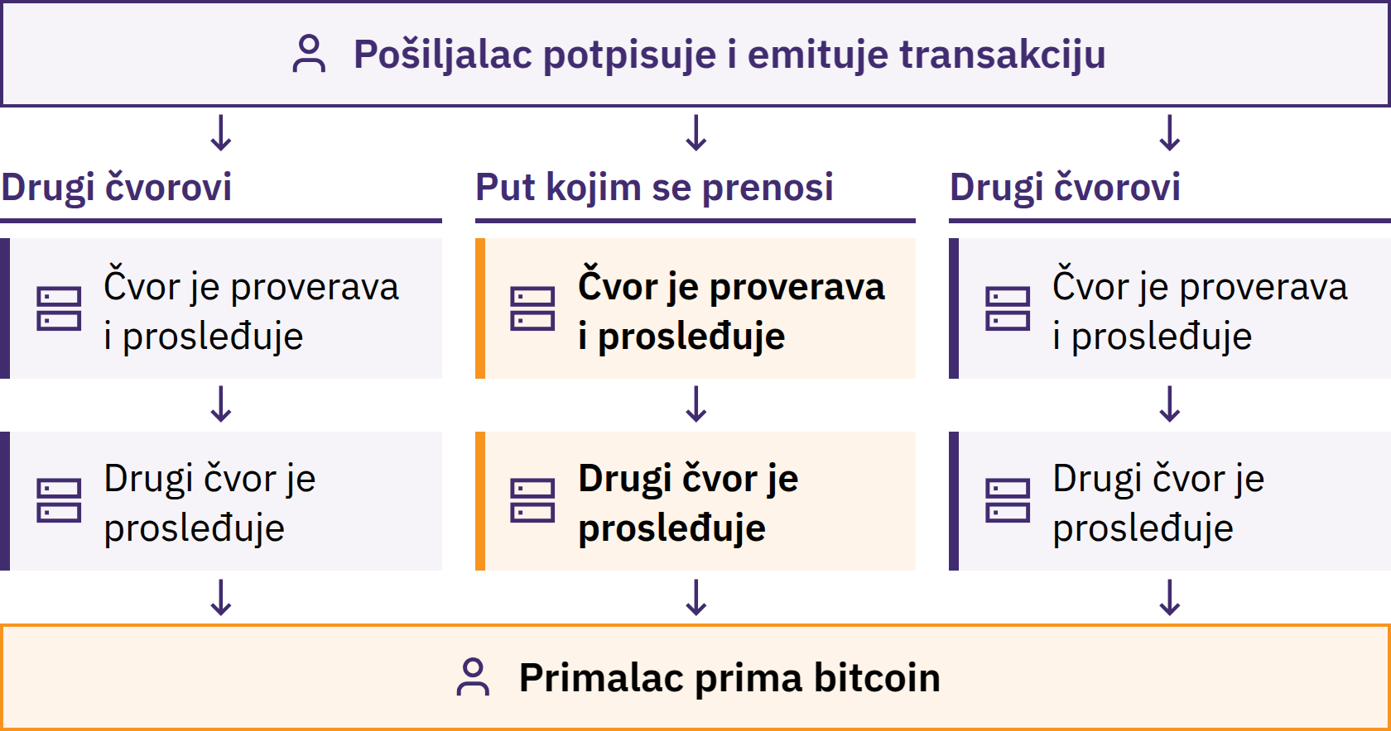

Slide 44
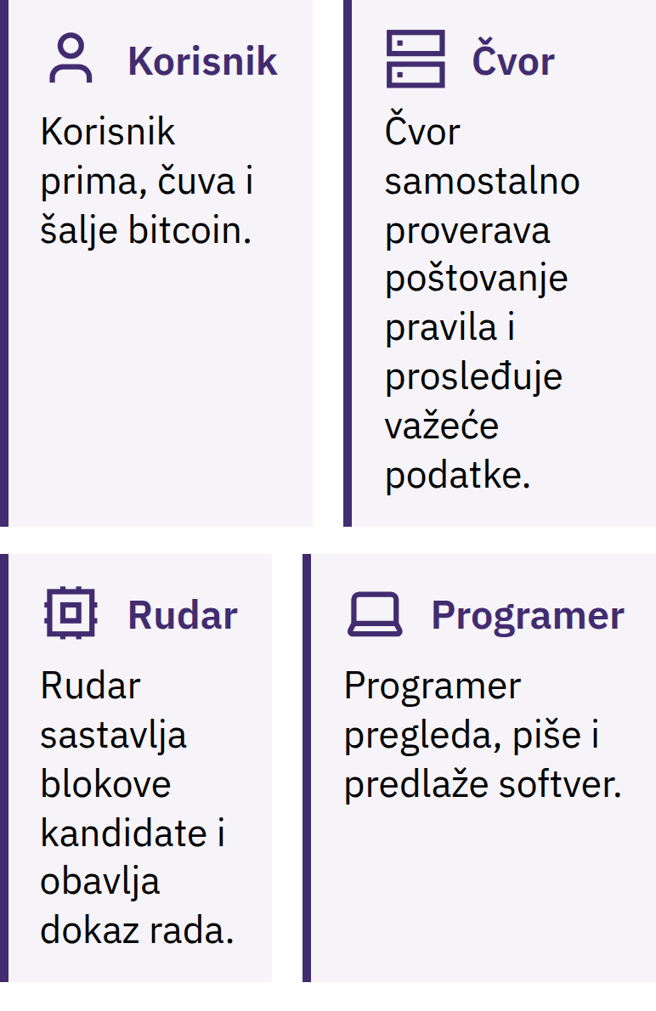

Diploma o Bitcoin-u · Modul 2

Slide 45
Korisnici, čvorovi, rudari i programeri
Rudari ne mogu učiniti nevažeće blokove prihvatljivim za poštene čvorove. Programeri ne mogu nametnuti usvajanje softvera. Jedna osoba može obavljati više uloga.
Kratko pitanje
Zašto čvor proverava transakcije? Navedite jedno pravilo koje proverava.
Diploma o Bitcoin-u · Modul 2

Slide 46

Dokaz o radu
Kandidat za blok → ponovljeno heširanje → važeći rezultat
Veliki troškovi računanja i energije; brza provera
Važeći blok se emituje i čvorovi ga proveravaju
Ciljna vrednost se prilagođava tako da prosečno vreme između blokova bude deset minuta
Akumulirani rad čini prepravljanje skupim
Rudarenje obezbeđuje redosled transakcija; ono ne rešava spoljne jednačine. Procenite izvor energije, njenu potrošnju, doprinos bezbednosti i alternative.
Diploma o Bitcoin-u · Modul 2

Slide 47
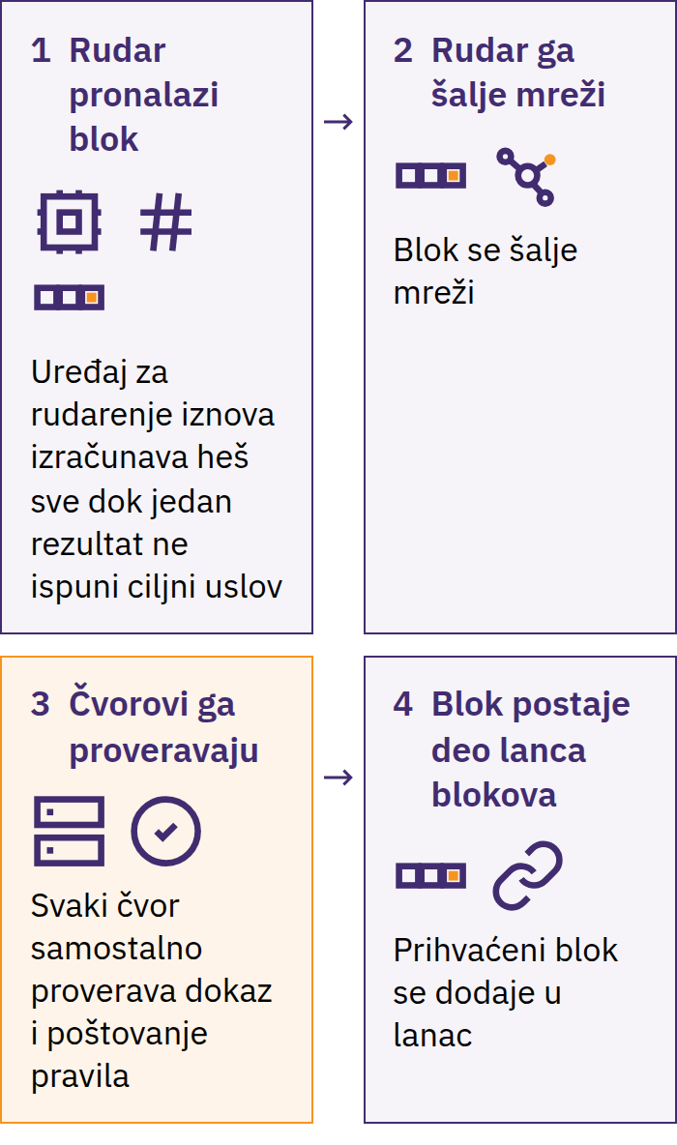

Diploma o Bitcoin-u · Modul 2

Slide 48

Ograničena ponuda
Maksimum: 21 milion BTC prema javnim pravilima
Novo izdavanje: subvencija za blok
Prepolovljavanje: svakih 210.000 blokova, otprilike svake četiri godine
Subvencija: 50 → 25 → 12,5 → 6,25 → 3,125 BTC
Naknade su odvojene od novog izdavanja
Čvorovi odbacuju prekomerno izdavanje; ograničenje važi dok ga učesnici sprovode. Ograničena ponuda ne garantuje rast cene.
Diploma o Bitcoin-u · Modul 2
Notes:
Deo bitcoina može biti nedostupan ili neraspoloživ za prodaju.

Slide 49
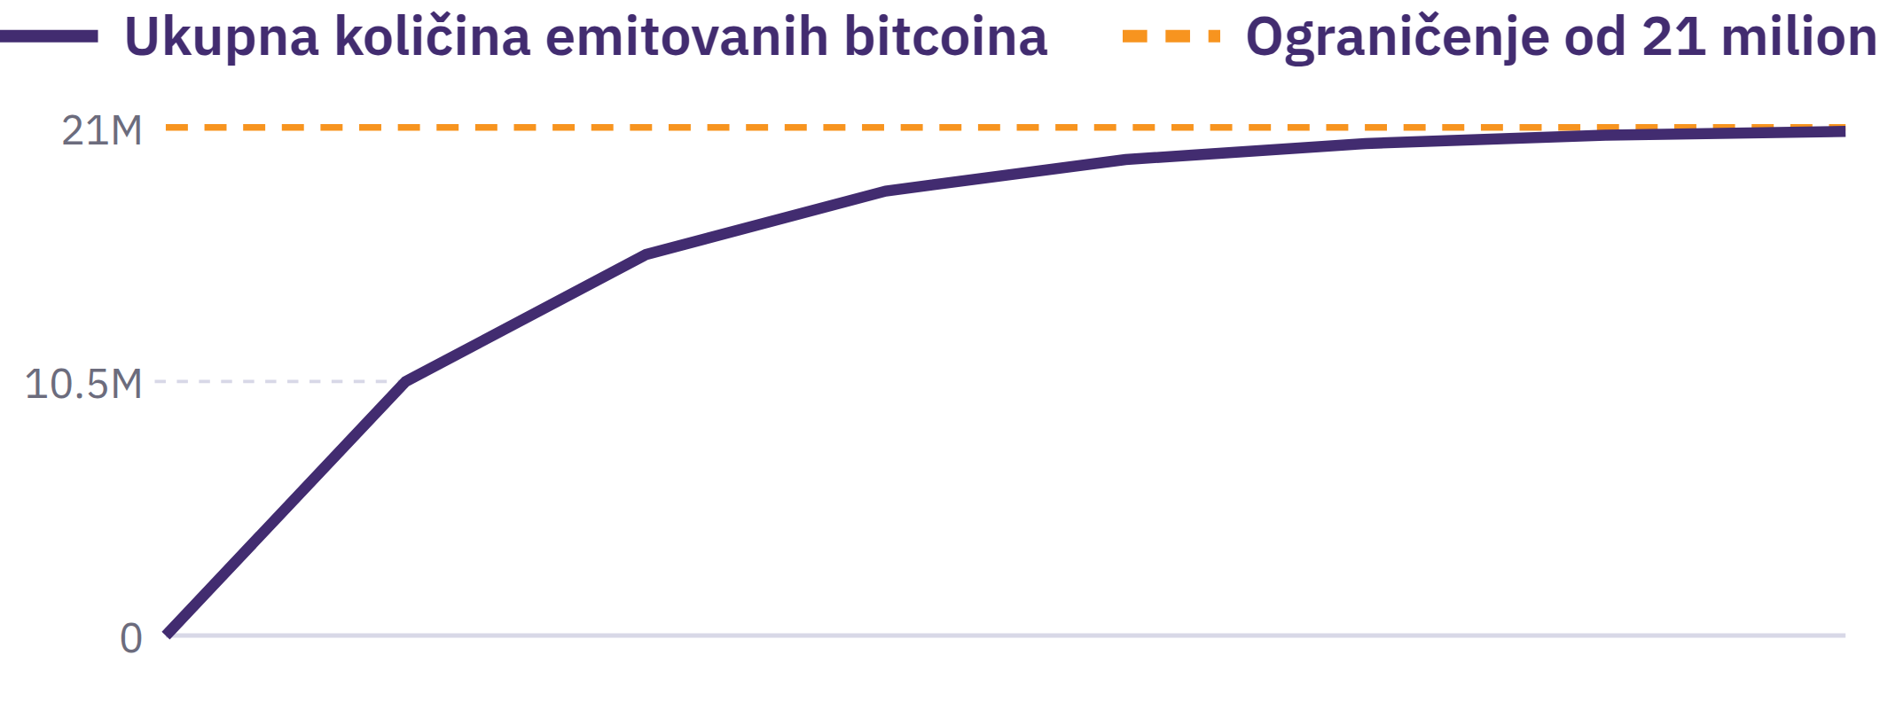

Slide 50
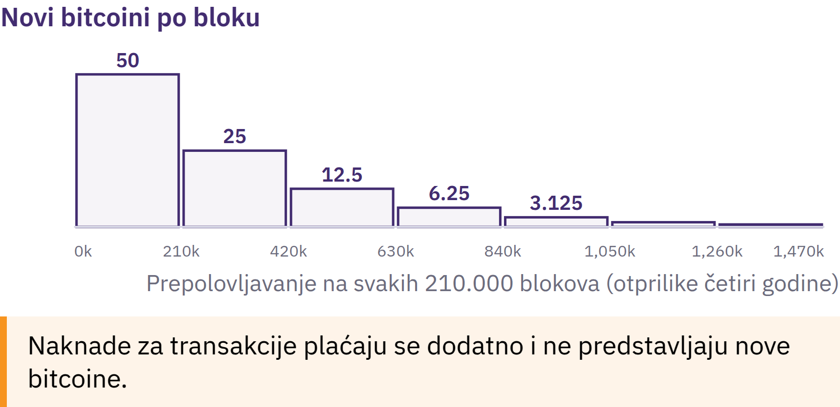

Slide 51

Satošiji i pristrasnost prema
jedinici
1 BTC = 100.000.000 satošija
0,001 BTC = 100.000 satošija
1 satoši = 0,00000001 BTC
Nije potreban ceo bitcoin
Pristrasnost prema celoj jedinici: niska cena po celoj jedinici ne dokazuje bolju vrednost. Uporedite udeo u ukupnoj ponudi, vrednost o kojoj je reč i rizike.
Pokažite svoje razumevanje
Koliko satošija ima u 0,01 BTC? Zašto neko može da koristi manje od celog bitcoin-a?
Diploma o Bitcoin-u · Modul 2
Notes:
Pustite učenike da sami izračunaju konverziju; rešenja ne treba da budu vidljiva.

Slide 52
Bitcoin kao zdrav digitalni novac
Trajna evidencija transakcija; pristup zavisi od ključeva
Prenosiv i deljiv; prenos zahteva komunikaciju
Javno poznata ograničenost ponude i proverljiva pravila
Na zamenljivost može uticati način na koji servisi tretiraju javnu istoriju transakcija
Prihvaćenost se razlikuje od mesta do mesta
Tri funkcije
Čuvar vrednosti: predvidiva ponuda; promenljiva cena
Sredstvo razmene: direktan prenos; različite naknade i stepen prihvaćenosti
Obračunska jedinica: BTC ili satošiji; cene mnogih dobara izražene su u fiat valutama
„Zdrav novac” zavisi od navedenih kriterijuma. Uporedite alternative koristeći iste standarde.
Diploma o Bitcoin-u · Modul 2

Slide 53
Bitcoin, stabilni novčići i druga kriptoimovina
Bitcoin: javna pravila emisije; bez centralnog izdavaoca
Stabilne kriptovalute: ciljaju referentnu vrednost; rezerve, mehanizmi ili potraživanja po osnovu otkupa
Ostala kriptoimovina: različite mreže, emisija, kontrola i namene
Zajednička istorija koda ne daje račvanju mrežu ni bezbednost Bitcoina
Uporedite: kontrolu emisije, nezavisnu proveru, kontrolu nad ključevima i druge ugovorne strane.
Ovo poređenje pojašnjava Bitcoin; ono ne preporučuje sticanje bilo koje imovine, trgovanje njome niti njeno promovisanje.
Diploma o Bitcoin-u · Modul 2

Slide 54
Različiti dizajni, različiti rizici
Bitcoin: volatilnost, gubitak ključeva, konačnost plaćanja, naknade, javna evidencija
Stabilni novčići: gubitak vezanosti za referentnu vrednost, rezerve, otkup, zamrzavanje sredstava i druge ugovorne strane
Ostala kriptoimovina: promene pravila, koncentrisan uticaj, softverske greške, hakerski napadi i mostovi između blokčejnova
Usluge: čuvanje sredstava, prestanak rada, pristup i pravni rizici u svim kategorijama
Poznata trgovačka oznaka, naizgled stabilna cena ili doterana aplikacija nisu dokaz sigurnosti. Tokeni ne daju automatski vlasnički udeo u kompaniji, prihod niti pravo na otkup.
Diploma o Bitcoin-u · Modul 2

Slide 55
Učenje nije trgovanje niti promocija
Objasnite, preispitajte, uporedite i proverite
Špekulacija: cenovni rizik, rizik platforme i pritisak
Promocija: mogući sukobi interesa
Bez uputstava za kupovinu, prodaju ili držanje
Provera lokalne vrednosti
Razlikujte tržišnu cenu, lokalnu prihvaćenost i lične sklonosti ili pristrasnost.
Diploma o Bitcoin-u · Modul 2

Slide 56
Vremenska linija nastanka Bitcoina
Satoshi Nakamoto je pseudonim; identitet tvorca ili tvoraca ostaje nepoznat. Drugi su nastavili da razvijaju mrežu otvorenog koda bez stalnog centralnog vođe.
Procenite dizajn i funkcionisanje mreže, kao i priču o njenom nastanku.
Diploma o Bitcoin-u · Modul 2

Slide 57
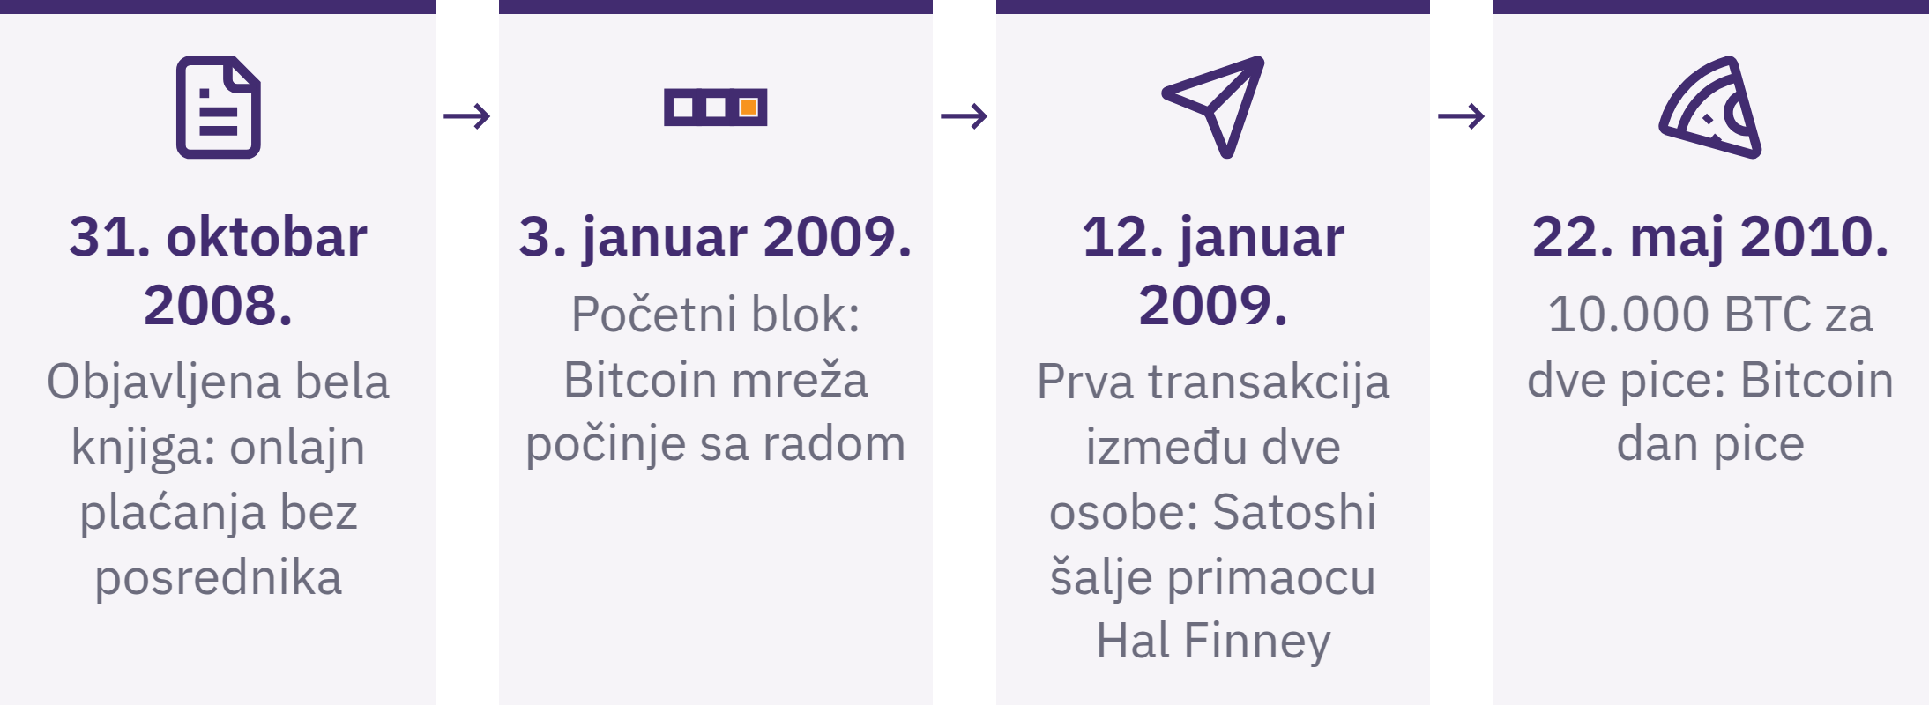

Slide 58
Osnaživanje, rizik i odgovornost
Direktna kontrola pomoću ključeva
Javna pravila i nezavisna provera
Globalni prenos između ravnopravnih učesnika
Rezervne kopije, provere plaćanja i planiranje oporavka
Volatilnost, javni zapisi, naknade i ograničena prihvaćenost
Nijedna kompanija ne može da povrati izgubljenu početnu frazu. Zatražite pomoć pre nego što prenesete značajna sredstva, bez otkrivanja tajnih podataka.
Lična odgovornost može da obuhvati edukaciju, proveru od strane kolega, procedure i male probe.
Diploma o Bitcoin-u · Modul 2

Slide 59
Pregled: Kako Bitcoin rešava nedostatke monetarnog
sistema?
Ključni zaključci
Promenljiva ponuda → javna pravila izdavanja; korisnici sprovode ta pravila
Centralno odobravanje plaćanja → prenos između ravnopravnih učesnika; greške je teško ispraviti
Centralna evidencija → zajednička provera; rizici po privatnost zbog javnih zapisa
Pristup preko institucija → kontrola nad ključevima; odgovornost za rezervne kopije
Određivanje redosleda transakcija → dokaz o radu; troškovi opreme i energije
Trenutak za razmišljanje
Koji deo dizajna Bitcoin mreže biste sada objasnili drugačije i zašto?
Diploma o Bitcoin-u · Modul 2
Notes:
Ključno pitanje: Da li Bitcoin za vas ima vrednost? Da li njegova trenutna cena odražava njegovu vrednost?

Slide 60

Modul 3
Bezbedno korišćenje Bitcoin-a
Akcija: Kako da preuzmem odgovornost za korišćenje i zaštitu Bitcoina?

Slide 61
Bezbedni prvi koraci
Delite podatke za primanje; nikada tajne podatke
Zastanite pre nego što odobrite slanje
Ograničite posledice grešaka; zatražite pomoć
Koristite pripremljene, prazne, simulirane ili odobrene materijale s malim rizikom
Nisu potrebni kupovina, lična sredstva ni lični novčanik. Vežbanje sa stvarnim sredstvima donosi dodatne rizike po privatnost i bezbednost, kao i rizik od gubitka; dostupna je i alternativa bez sredstava.
Diploma o Bitcoin-u · Modul 3
Notes:
Pripremite proveru ekrana za prijem, proveru slanja i potvrđivanja, kao i vežbu spremnosti za oporavak ili reagovanja na prevare. Objasnite ograničenja svakog okruženja pre upotrebe.

Slide 62
Novčanici
Bitcoin novčanik upravlja ključevima i informacijama potrebnim za primanje i odobravanje transakcija; bitcoin ostaje zabeležen u zajedničkoj evidenciji.
Ko kontroliše ključeve?
Kako se obnavlja pristup?
Koji načini plaćanja su podržani?
Izvorni kod, održavanje, kompatibilnost, privatnost, troškovi i podrška
Otvoreni izvorni kod omogućava proveru; on ne dokazuje da je novčanik bezbedan ili prikladan.
Novčanici za obuku ne smeju se koristiti za čuvanje značajnih iznosa. Za kasniji lični novčanik potrebno je novo podešavanje u privatnosti i novi podaci za oporavak.
Diploma o Bitcoin-u · Modul 3

Slide 63
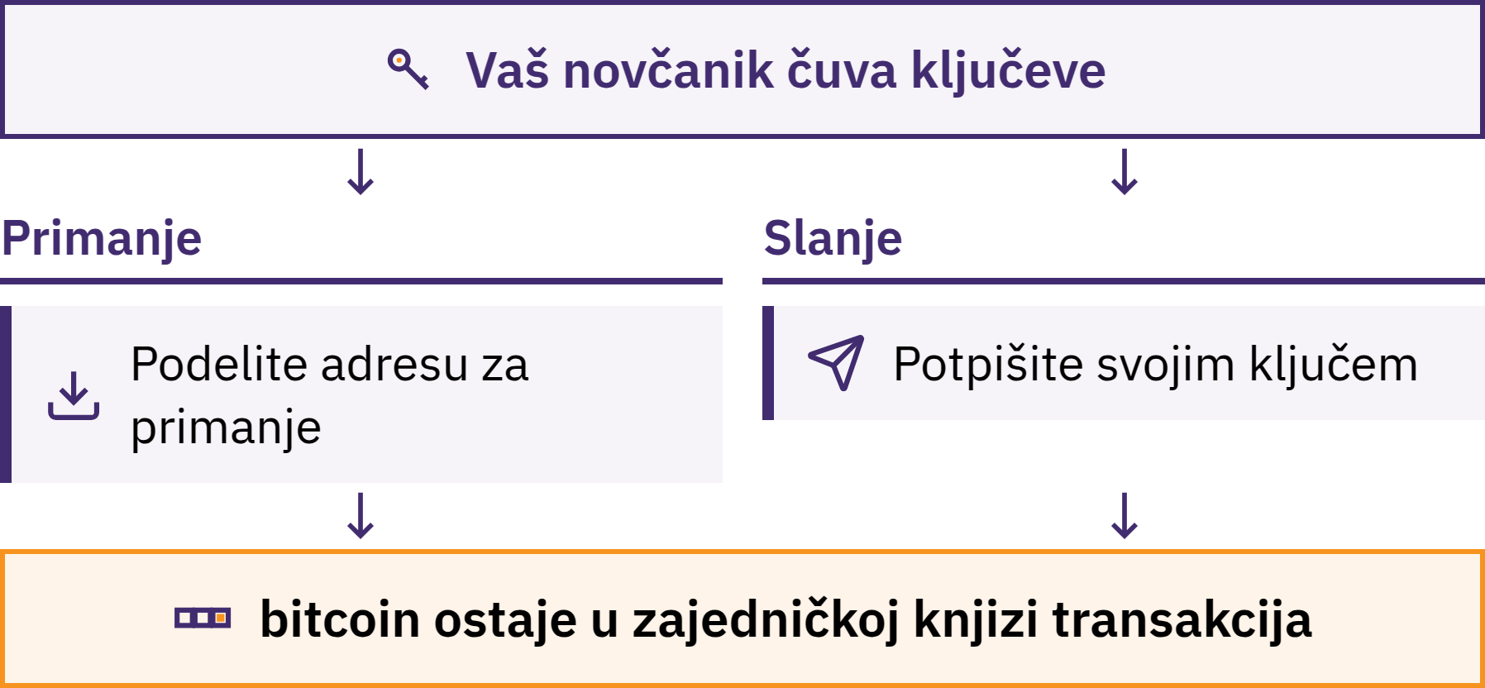

Slide 64
Adrese
Javni podaci za prijem plaćanja na lancu
Preuzmite ih sa ekrana za prijem u predviđenom novčaniku
Skenirajte ili kopirajte; zatim uporedite sa prikazom na pouzdanom ekranu
Potvrdite primaoca, mrežu i način plaćanja
Adresa za plaćanje na lancu i Lightning faktura: različiti zahtevi
Zlonamerni softver može da zameni kopirana odredišta. Poznat izgled nije dovoljan. Nove adrese otežavaju jednostavno povezivanje plaćanja; one ne čine plaćanja anonimnim.
Diploma o Bitcoin-u · Modul 3

Slide 65
Ključevi
Privatni ključ: tajni podatak koji se koristi za odobravanje trošenja
Javni ključ: proverava potpise bez otkrivanja privatnog ključa
Adresa: podatak za primanje izveden iz podataka javnog ključa
Novčanici obično automatski upravljaju velikim brojem ključeva
Nikada ne delite privatne ključeve, početne fraze, lozinke ili kodove za oporavak. Nijednom legitimnom edukatoru, radniku podrške, kompaniji koja razvija novčanike, zaposlenom u menjačnici ili programeru oni nisu potrebni.
Isprobajte
Razvrstajte pripremljene primere u podatke za primanje, tajne podatke i javne podatke koji postaju osetljivi kada se povežu sa osobom.
Diploma o Bitcoin-u · Modul 3

Slide 66
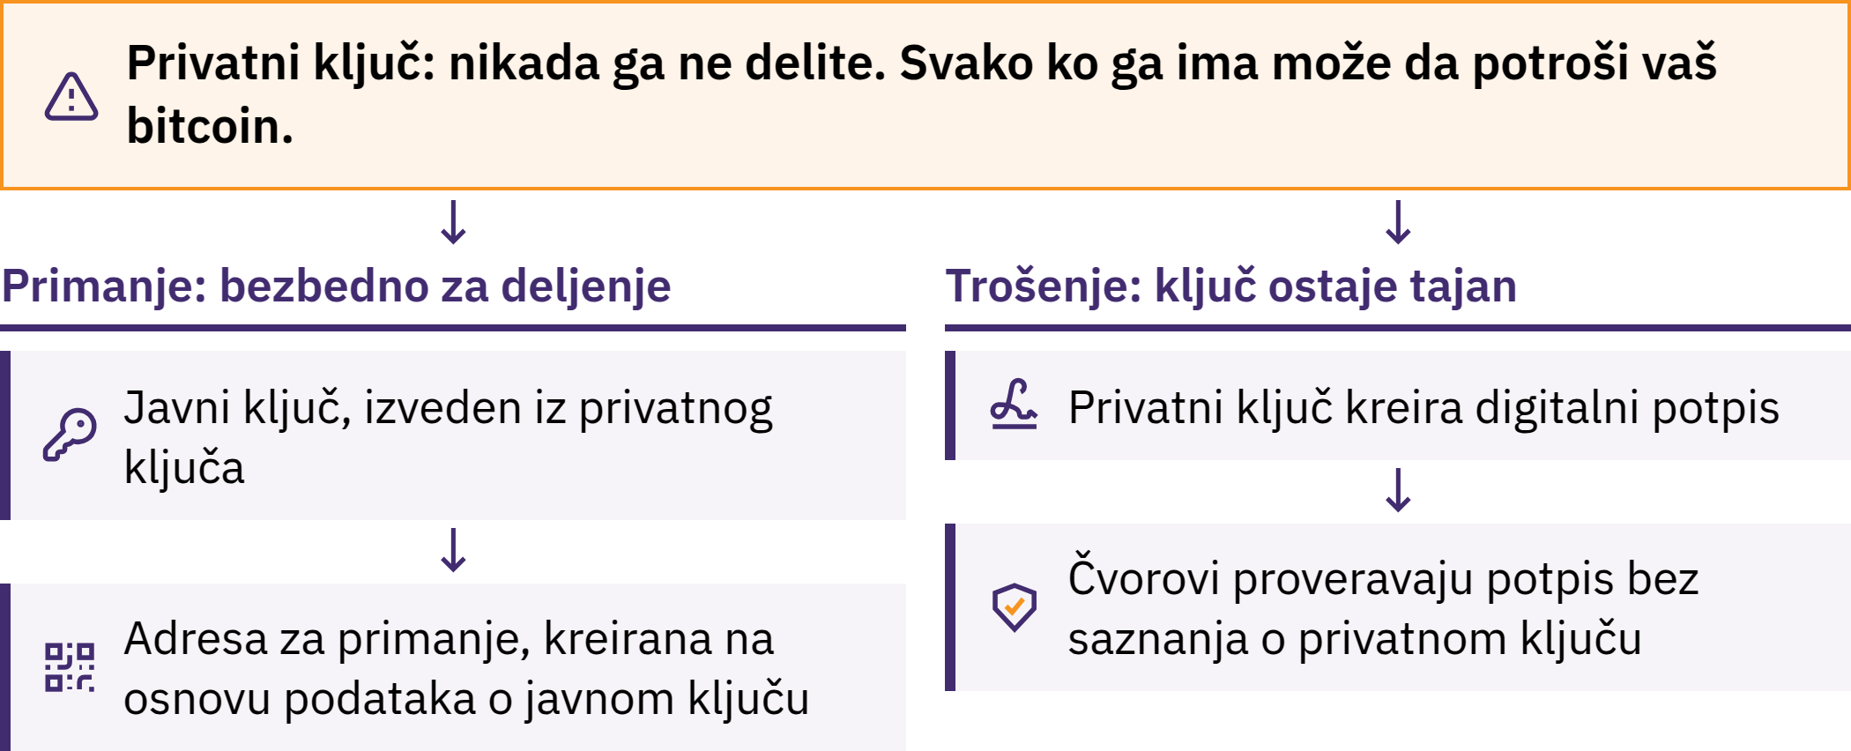

Slide 67

Fraze za oporavak
Početna fraza je uređen spisak reči koji mnogi novčanici koriste za oporavak svojih privatnih ključeva.
Često 12 ili 24 reči; rešenja se razlikuju
Tačno napisane reči i njihov redosled
Zvanična uputstva za pravljenje rezervne kopije; privatno čuvanje van mreže
Zaštitite od gubitka, oštećenja, kamera i drugih posmatrača
Diploma o Bitcoin-u · Modul 3
Notes:
Nikada nemojte fotografisati stvarnu frazu za oporavak, čuvati je u oblaku, slati je imejlom ili porukom, niti je unositi na veb-sajt ili u običan obrazac. Ona može omogućiti potpun pristup sredstvima.
Dodatne pristupne fraze, više ključeva i napredne šeme rezervnih kopija pripadaju naprednom učenju. Nemojte uvoditi složene postupke koje polaznici ne mogu da objasne ili posle kojih ne mogu da povrate pristup ako nešto pođe po zlu.
Ako postoji mogućnost da je neko video ili kopirao frazu, da je uneta na internet ili sačuvana na nepouzdanom uređaju, smatrajte je kompromitovanom. Potražite pomoć ne otkrivajući je; koristite nov, pouzdan postupak oporavka.

Slide 68
Kastodijalno i nekastodijalno korišćenje
Uz posredničko čuvanje: pružalac usluge kontroliše ključeve i oporavak naloga
Prikazano stanje: obećanje pružaoca usluge da će obezbediti bitcoin
Uz samostalno čuvanje: korisnik kontroliše ključeve i rezervnu kopiju
Direktna kontrola donosi odgovornost za greške i oporavak
Javni blokčejn ne može dokazati šta pružalac usluge duguje određenom klijentu. Samostalno čuvanje i dalje može podrazumevati zavisnost od softvera, hardvera, servera i mreže.
Isprobajte
Uporedite dva pripremljena opisa: ko kontroliše ključeve, ko vraća pristup i koji rizik treba proveriti?
Diploma o Bitcoin-u · Modul 3

Slide 69

Diploma o Bitcoin-u · Modul 3

Slide 70
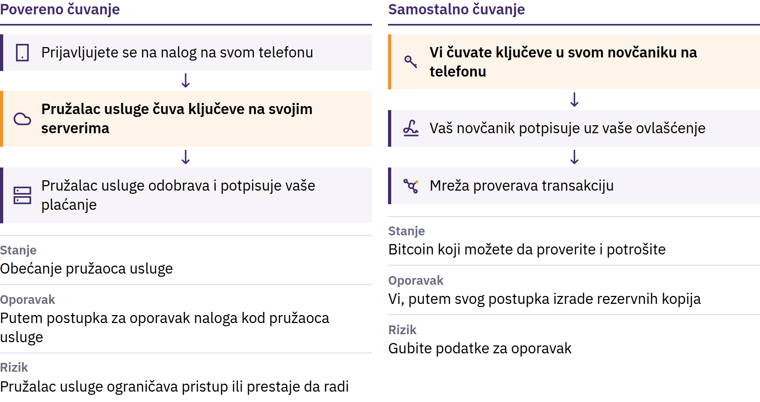

Slide 71

Vrući i hladni novčanici
Vrući: ključevi na uređaju povezanom na internet; praktično, veća izloženost
Hladni: ključevi za potpisivanje izolovani od uređaja opšte namene povezanog na internet
Hardverski novčanik: namenski uređaj za zaštitu ključeva i potpisivanje
Čuvanje i oporavak: odvojena pitanja
Hardverski novčanik može omogućiti hladno čuvanje; ovi pojmovi nisu međusobno zamenljivi. Uređaje i rezervne kopije i dalje treba zaštititi.
Diploma o Bitcoin-u · Modul 3
Notes:
Koristite poređenje malih i ređih plaćanja iz izmišljenog primera u izvornom tekstu. Neka izbori ostanu hipotetički; nemojte birati alate ili iznose za lična sredstva polaznika.

Slide 72
Oporavak novčanika i testiranje početne fraze
Koristite samo unapred pripremljene, prazne ili simulirane materijale. Nikada ne otkrivajte stvarne reči za oporavak; nikada kasnije ne koristite novčanik iz učionice za čuvanje značajnih sredstava.
Diploma o Bitcoin-u · Modul 3
Notes:
Posmatrajte postupak bez gledanja reči za oporavak. Kasnije lično podešavanje zahteva nove, privatno generisane podatke za oporavak.

Slide 73
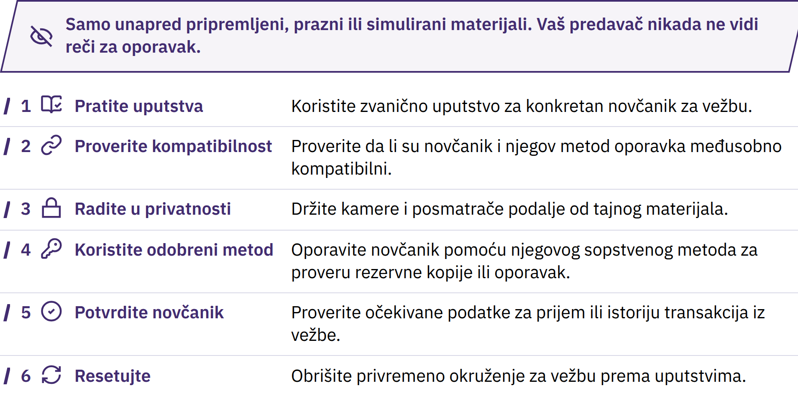

Slide 74
Primanje Bitcoin-a
Vežba 1: bezbedno primanje
Otvorite pripremljeni novčanik; izaberite Primanje.
Utvrdite da li se koristi osnovni lanac ili Lightning mreža.
Delite samo javne podatke za primanje.
Proverite sa pošiljaocem svaki traženi iznos.
Proverite iznos i status u svom novčaniku.
Poruka ili snimak ekrana pošiljaoca nisu dokaz. Status na čekanju razlikuje se od potvrđenog statusa; potvrde ne mogu ispraviti pogrešnu adresu niti prevaru.
Diploma o Bitcoin-u · Modul 3

Slide 75

Slanje Bitcoina
Vežba 2: zastanite i proverite pre slanja
Odobrite slanje samo kada su sve provere uspešne. Ako se detalji promene, pojavi se pritisak da hitno reagujete ili bilo ko zatraži tajne podatke, zaustavite se i proverite sve putem nezavisnog izvora. Ispravno izvršeno slanje teško je ili nemoguće poništiti.
Diploma o Bitcoin-u · Modul 3

Slide 76
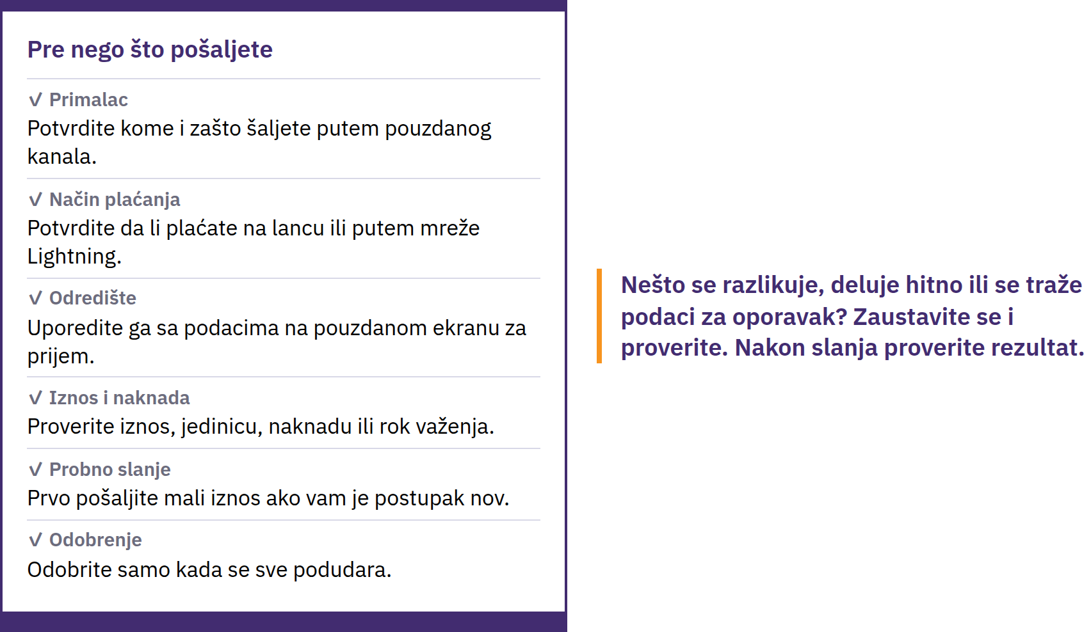

Slide 77
Verifikacija i nepovratne transakcije
Txid: identifikator transakcije na lancu
Istraživač blokova: interfejs za pristup javnim podacima o transakcijama
Proverite mrežu, odredište, iznos, naknadu, status i potvrde
Emitovano → na čekanju → uključeno u blok → naknadne potvrde
Istraživač blokova ne može dokazati identitet, poštenje ili svrhu plaćanja. Ne postoji univerzalan broj potvrda koji važi za svako plaćanje.
Koristite pripremljene primere; nemojte pretraživati ličnu adresu ili transakciju polaznika. Pretrage mogu otkriti vaše interesovanje operateru istraživača blokova.
Diploma o Bitcoin-u · Modul 3
Notes:
Naknade za transakcije na lancu zavise prvenstveno od podataka transakcije i potražnje za prostorom u blokovima, a ne samo od poslatog iznosa. Pročitajte konačnu procenu; vreme potvrđivanja i naknade mogu se promeniti.

Slide 78
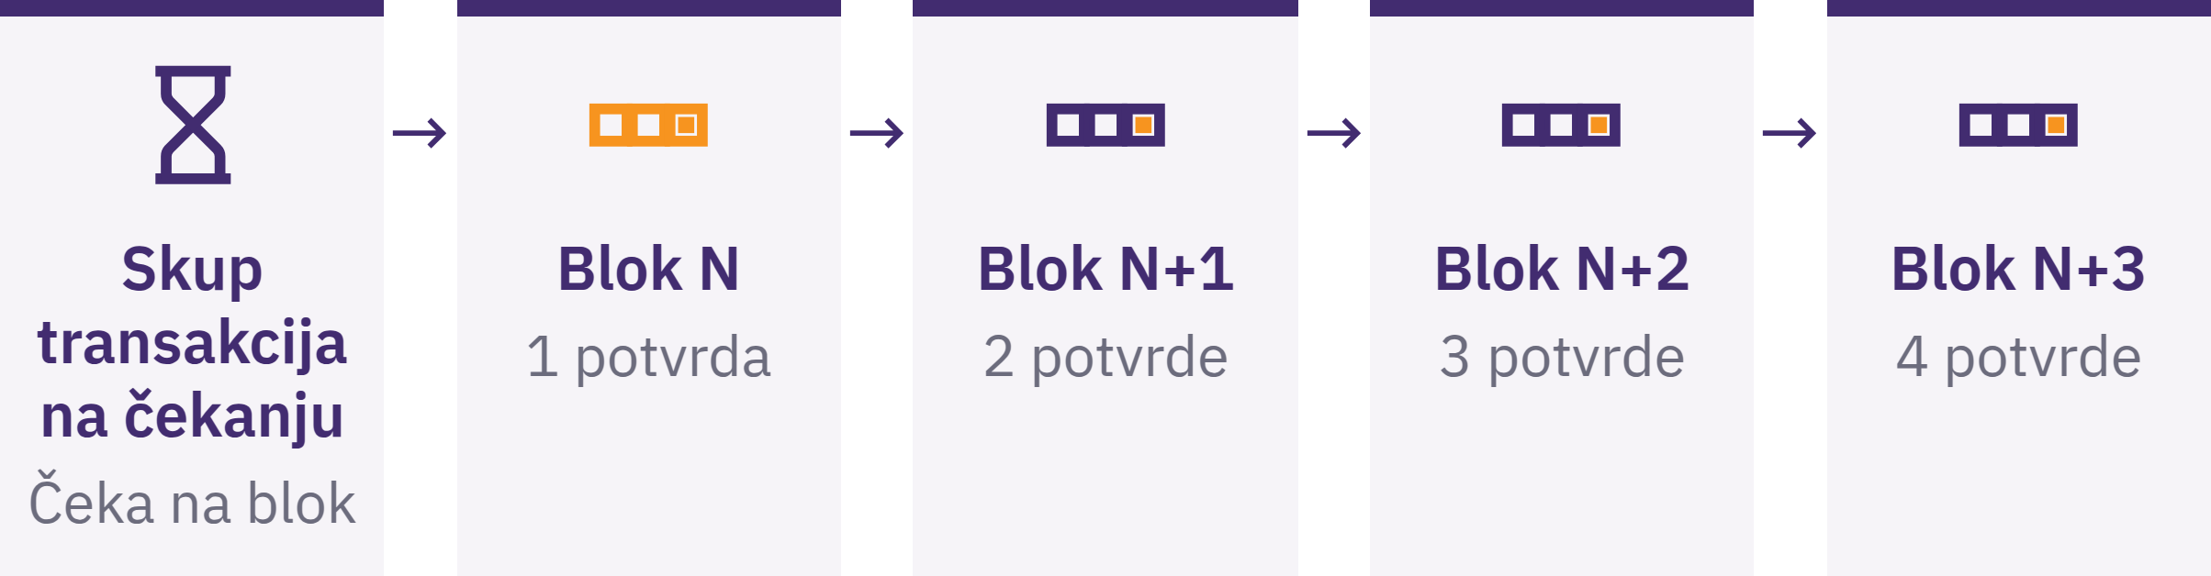

Slide 79

Kontrolna lista za bezbednost
Vežba 3: prepoznajte rizik i bezbedno prekinite
Zastanite. Ništa ne delite. Ništa ne šaljite. Zatvorite kanal komunikacije. Proverite nezavisno. Zatražite pomoć bez otkrivanja tajni.
Isprobajte
U pripremljenoj poruci prepoznajte znak upozorenja, mogući gubitak i prvi bezbedan korak.
Diploma o Bitcoin-u · Modul 3
Notes:
Zvaničnim sajtovima, stranicama aplikacija i kontaktima pristupajte samostalno. Proverite izdavača i domen; budite oprezni sa oglasima, porukama i sajtovima koji oponašaju zvanične. Nikada ne pozajmljujte novac radi eksperimentisanja.

Slide 80
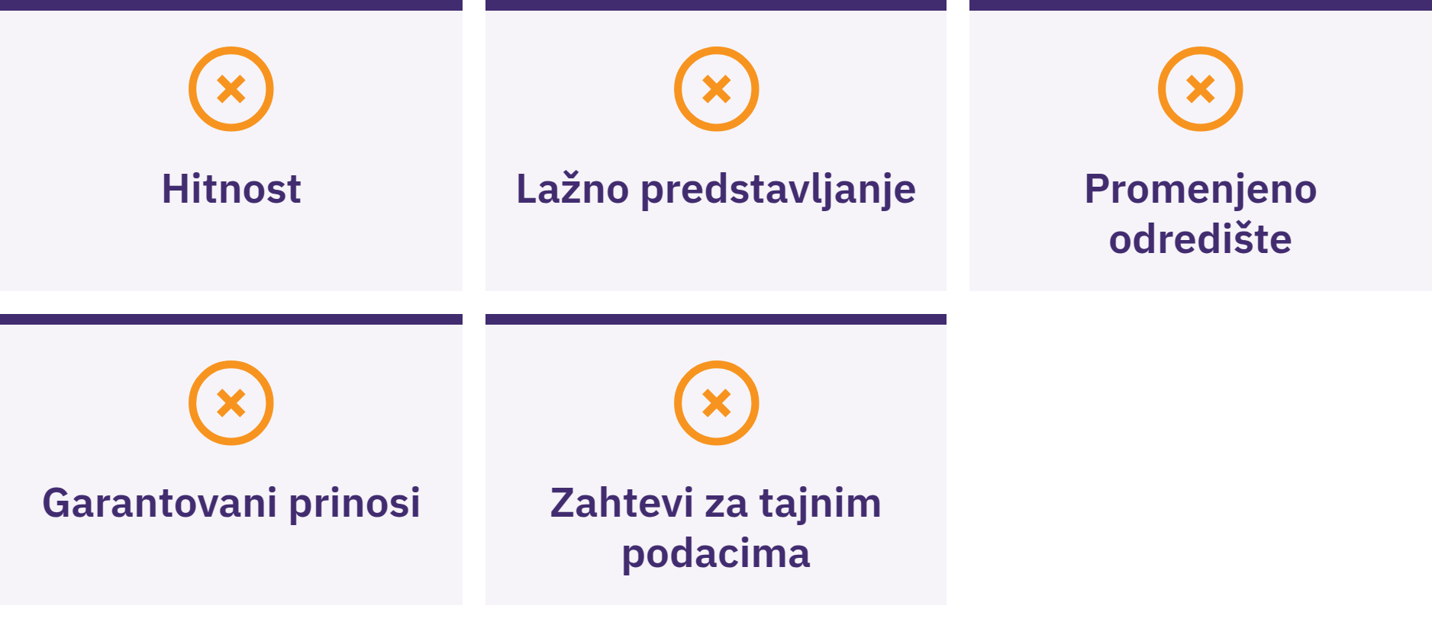

Slide 81

Nabavka i razmena Bitcoin-a
Informisanost, a ne finansijski savet
Uporedite ukupnu cenu i razliku između kupovne i prodajne cene, naknade za uslugu i povlačenje sredstava, kontrolu nad ključevima, podatke o identitetu, poravnanje i važeće lokalne propise.
Nijedan način ni pružalac usluga nije automatski najbolji. KYC znači proveru identiteta: moguće koristi u pogledu usklađenosti s propisima ili povraćaja sredstava, uz rizike povezivanja podataka o identitetu s podacima o plaćanju.
Diploma o Bitcoin-u · Modul 3

Slide 82
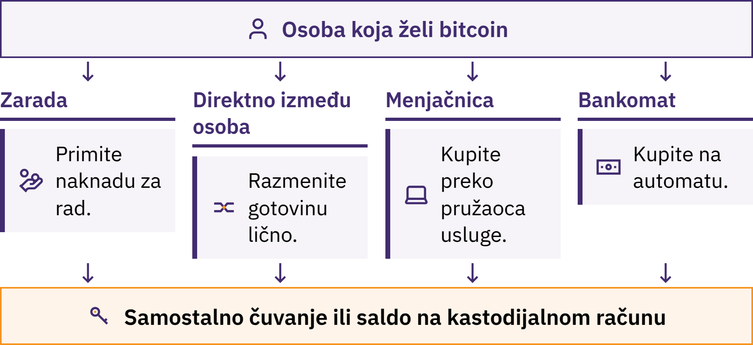

Slide 83
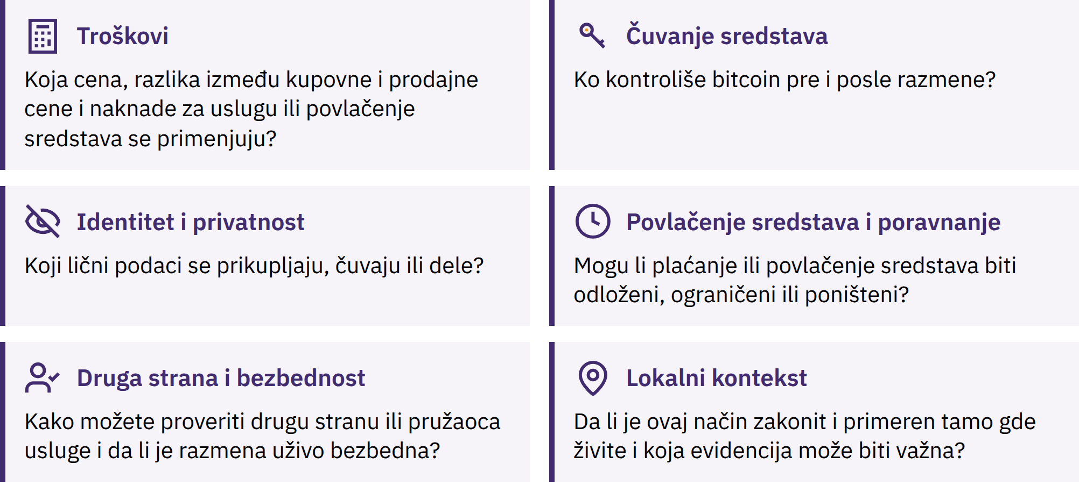

Slide 84
Plaćanja na lancu i putem Lightning mreže
Na lancu: zapis na blokčejnu; potvrde
Lightning: Bitcoin mreža za plaćanje; obično brz uspeh ili neuspeh plaćanja
Različiti zahtevi za prijem, naknade, ograničenja i tačke mogućeg otkaza
Uskladite zahtev sa načinom plaćanja koji novčanik podržava
Oba načina mogu uključivati poveravanje sredstava na čuvanje ili zavisnost od pružaoca usluge
Lightning nije zaseban novčić. Lightning novčanik može biti sa sredstvima poverenim na čuvanje ili sa samostalnim čuvanjem sredstava; brzo plaćanje ne dokazuje prikladnost za veće iznose.
Neke aplikacije podržavaju oba načina uz dodatne naknade ili zavisnosti. Detalji o kanalima, rutiranju i likvidnosti obrađuju se u okviru Naprednog učenja.
Diploma o Bitcoin-u · Modul 3

Slide 85
Vežbanje uz podršku
Otvorite pripremljeni novčanik i snađite se u njemu
Prođite kroz odobreni postupak prvog pristupa
Pronađite i proverite javne podatke za prijem
Primite sredstva ili bezbedno simulirajte prijem; proverite status
Obavite ili simulirajte postupak prijema i slanja
Pokažite da ste spremni za oporavak novčanika bez otkrivanja tajnih podataka
Koristite dogovoreno okruženje za obuku. Zastanite ako primetite nepodudaranje; zatražite podršku i dodatnu vežbu kada je potrebno.
Diploma o Bitcoin-u · Modul 3
Notes:
Izvorna odrednica: Provera praktičnih kompetencija uz neposredno posmatranje nastavnika. C6 zahteva neposredno posmatranje i zadataka vezanih za novčanik i prijem sredstava i zadataka provere spremnosti za oporavak. Simulacije, unapred pripremljeni materijali, fizički modeli i alternative bez korišćenja sredstava prihvatljivi su. Dajte povratne informacije i pružite još jednu priliku kada je to potrebno. Rubrike za ocenjivanje i uputstva za sprovođenje provere nemojte prikazivati na ekranu.

Slide 86
Ponavljanje: Šta znači odgovornost za samostalno čuvanje
sredstava?
Ključne pouke
Novčanik upravlja pristupom; ključevi odobravaju trošenje
Delite podatke za primanje; tajne podatke čuvajte van mreže i ne otkrivajte ih
Prepoznajte rizike čuvanja sredstava, oporavka pristupa i korišćenja uređaja
Proverite pre nego što odobrite; sami proverite rezultat
Zastanite kada ste pod pritiskom; neka greške tokom učenja budu male
Prijatelj vam šalje zahtev dok nepoznata služba podrške zahteva da odmah reagujete. Šta biste mogli da proverite pre nego što bilo šta preduzmete?
Trenutak za razmišljanje
Koju ćete bezbednosnu proveru zastati da obavite pre nego što preduzmete nešto?
Diploma o Bitcoin-u · Modul 3

Slide 87

Modul 4
Bitcoin u vašoj zajednici
Povežite: Kako su problem, rešenje i bezbedno postupanje povezani sa ovom zajednicom?
Notes:
Modul 4 je obavezan, a njegov sadržaj bira nastavnik. Izaberite zadatak koji je relevantan za lokalni kontekst i odnosi se na Bitcoin kao novac, a sledeće smernice koristite kao prilagodljive opcije, a ne kao zahtev da prikažete svaki alat ili scenario. Proverite aktuelne alate, lokalne propise, infrastrukturu i podršku. Očuvajte obavezne kompetencije i bezbednosne standarde iz Modula 3; nemojte izmišljati lokalne pružaoce usluga ni detalje.

Slide 88
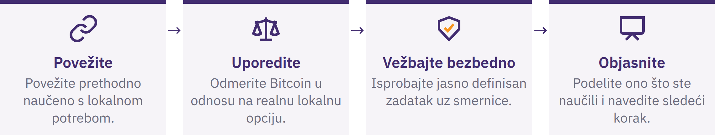
Vaš lokalni modul 4
Zabeležite svoj lokalni fokus: problem ili priliku, alternativu, bezbedan scenario, glavnu korist i rizik, kao i bezbedan sledeći korak.
Od vas se ne očekuje da usvojite Bitcoin niti da zaključite da je on najbolje rešenje. Lokalni primeri ne dokazuju da neka metoda funkcioniše svuda.
Diploma o Bitcoin-u · Modul 4

Slide 89
Radionice i demonstracije
Prezentacija: posmatrajte proces i rizike
Vežba: pratite postupak uz bezbedne materijale za vežbu
Samostalni rad: samostalno završite zadatak ili objasnite odluku
Pre vežbe: provereni alati, jasni planovi za oporavak i postupanje u slučaju neuspeha, poznati rizici i jasno određena tačka zaustavljanja.
Nema pritiska da instalirate softver ili otkrivate finansijske podatke. Dostupna je alternativa bez povezivanja na internet ili bez korišćenja novčanih sredstava. Svaki iznos stvarnog novca koji se koristi mora biti dovoljno mali da potpuni gubitak ostane lekcija, a ne kriza.
Diploma o Bitcoin-u · Modul 4
Notes:
Izaberite odgovarajući izvorni zadatak: poređenje načina čuvanja sredstava, provera ekrana za prijem, poređenje načina plaćanja, provera pripremljene transakcije, poređenje troškova ruta, reagovanje na prevaru, tok plaćanja trgovcu ili doniranja, ili provera izvora informacija. Po potrebi potražite pomoć lokalnih stručnjaka.

Slide 90
Lokalni Bitcoin alati i resursi
Svrha i realna alternativa
Kontrola nad ključevima i njihov oporavak
Autentičnost izdavača, domena ili unosa u prodavnici aplikacija
Status otvorenog koda, pregled i održavanje
Privatnost, ukupni troškovi, kompatibilnost i podrška
Važeći lokalni propisi i ograničenja
Zabeležite alat/verziju, datum provere, način čuvanja sredstava, glavnu namenu, korist, rizik, metod oporavka i alternativu.
Navedeni alati su primeri za učenje vezani za određeni trenutak, a ne preporuke niti obećanja bezbednosti, dostupnosti, niskih troškova ili prikladnosti. Proverite ih ponovo pre stvarne upotrebe.
Diploma o Bitcoin-u · Modul 4

Slide 91
Lightning plaćanja
Faktura: zahtev za određeno plaćanje; može sadržati iznos i rok važenja
Lightning adresa: identifikator za usmeravanje koji podržava pružalac usluge, često nalik imejl adresi
Proverite ko čuva sredstva, način uplate sredstava, rezervnu kopiju, naknade i ograničenja
Utvrdite kako se postupa u slučaju neuspeha i kako primalac potvrđuje prijem
Lightning adresa nije imejl nalog; ona zavisi od pružaoca usluge ili domena koji je podržava. Proverite konačni zahtev pre nego što ga odobrite.
Uspešno plaćanje malog iznosa ne dokazuje da je bezbedno čuvati veće iznose.
Diploma o Bitcoin-u · Modul 4

Slide 92
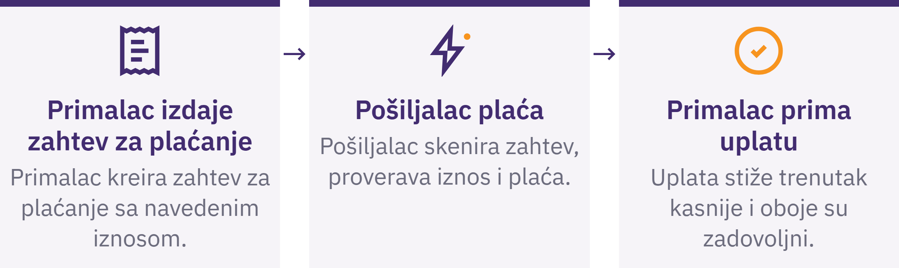

Slide 93
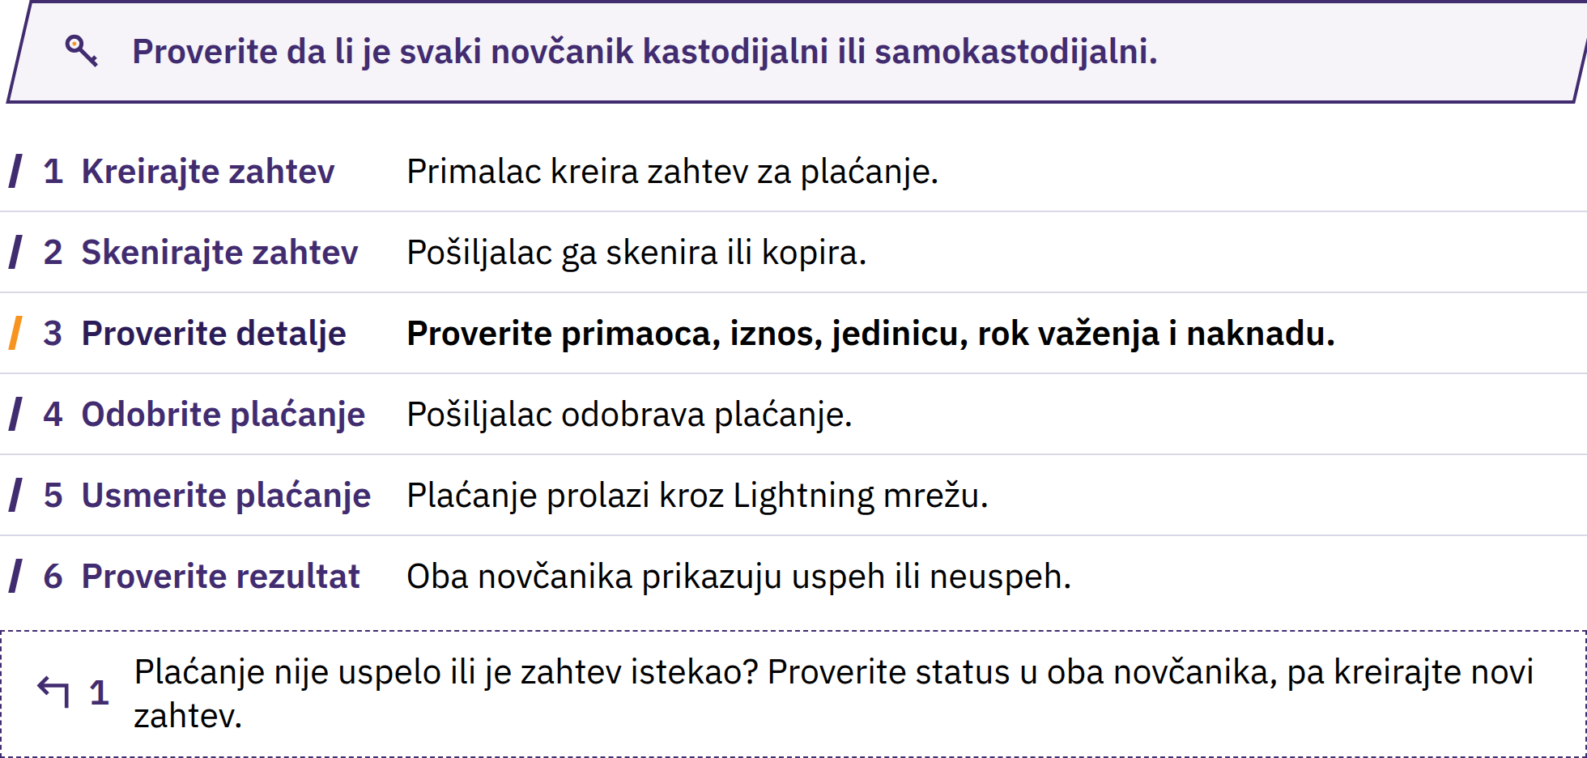

Slide 94
Vođeno plaćanje putem Lightning mreže
Primalac kreira ispravan zahtev.
Pošiljalac ga skenira ili kopira.
Proverite primaoca, iznos, jedinicu, naknadu i eventualni rok važenja.
Odobrite samo kada se podaci podudaraju.
Obe strane proveravaju rezultat u svojim novčanicima.
Objasnite rizike povezane sa čuvanjem sredstava i neuspehom transakcije.
Koristite pripremljenu ili odobrenu vežbu sa malim iznosima. Zaustavite se ako se ishod razlikuje od plana; proverite pre nego što nastavite.
Diploma o Bitcoin-u · Modul 4

Slide 95
Upotreba Bitcoin-a u svakodnevnom životu
Zarađivanje: određivanje cene, izbor trenutka, volatilnost, evidencija i čuvanje sredstava
Štednja: buduća upotreba; cena može naglo pasti
Primanje i slanje: ispravan zahtev za plaćanje, poravnanje, putanja plaćanja i naknade
Trošenje: devizni kurs, pravila trgovca i poreske posledice
Određivanje cene i računovodstvo: BTC/satoši; evidencija u fiat valuti i dalje može biti potrebna
Doniranje: proverite zahtev stvarnog primaoca
Koji se problem rešava? Da li je Bitcoin ovde bolji od dostupne alternative? Koji novi rizik ili odgovornost se pojavljuje?
Diploma o Bitcoin-u · Modul 4

Slide 96

Lokalno trošenje i primanje
Mala kupovina
Koji način odgovara malom, brzom plaćanju?
Ko traži uplatu; ko proverava iznos i jedinicu?
Šta ako se „poslato” i „primljeno” ne podudaraju?
Plaćanje za rad
Jedinica u kojoj je izražena cena, trenutak utvrđivanja kursa, ko plaća naknade?
Čuvanje sredstava, evidencija, bezbedno upravljanje?
Diploma o Bitcoin-u · Modul 4
Notes:
Koristite predmet male vrednosti ili simulaciju. Objasnite ceo tok pre nego što odobrite plaćanje.
Izaberite ili prilagodite scenarije iz vodiča lokalnom zadatku. Formulišite uputstva tako da budu namenjena polaznicima i nemojte predstavljati hipotetičko prihvatanje plaćanja kao stvarni spisak lokalnih trgovaca koji ga prihvataju.

Slide 97
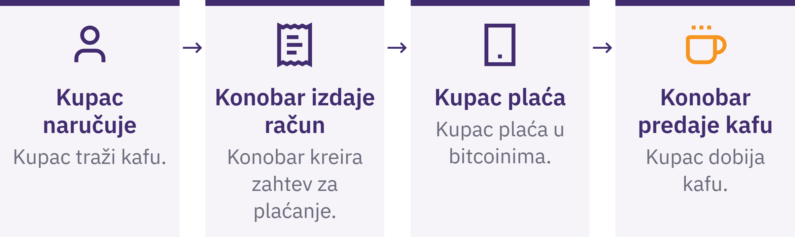

Slide 98
Lokalni transferi, povraćaji novca i donacije
Porodični transfer: uporedite ceo put prenosa, ukupne troškove, kašnjenja, čuvanje sredstava i ono što primalac želi
Povraćaj sredstava: proverite zahtev kupca; koristite novu adresu za povraćaj sredstava; dogovorite naknade i evidenciju
Donacija zajednici: proverite zahtev; utvrdite ko kontroliše ključeve i rezervne kopije i kojim putem ide uplata
Uskladite transparentnost sa privatnošću donatora; proverite potrebnu evidenciju
Diploma o Bitcoin-u · Modul 4
Notes:
Koristite onaj scenario iz izvornog materijala koji odgovara izabranom lokalnom zadatku. Povraćaj sredstava je novo plaćanje, a ne poništavanje prvobitne transakcije na blokčejnu.

Slide 99
Lokalni kanali za kupovinu i prodaju
Ulazak: lokalni novac, rad ili imovina → bitcoin
Izlazak: bitcoin → lokalni novac, roba ili usluge
Uporedite dva lokalna načina sa postojećom opcijom koja ne koristi Bitcoin
Ukupan primljeni iznos, vreme, čuvanje sredstava, privatnost, rizik od poništavanja transakcije i tačke mogućeg otkaza
Proverite mogućnost povlačenja sredstava na ključeve koje vi kontrolišete; interno stanje računa može ostati samo potraživanje
Za razmenu uživo koristite odgovarajuće javno mesto, izbegavajte nepotrebno nošenje gotovine, povedite osobu od poverenja kada je to prikladno, proverite uplatu pre odlaska i poštujte lokalne zakone. Ne otkrivajte koliko sredstava posedujete niti detalje o njihovom čuvanju.
Diploma o Bitcoin-u · Modul 4
Notes:
Načini sticanja uključuju rad, direktnu razmenu, brokere, bankomate, trgovce, usluge konverzije i cirkularne ekonomije. Koristite aktuelne, proverene lokalne činjenice ili jasno izmišljen scenario.

Slide 100
Kompromisi između KYC-a i pristupa bez KYC-a
KYC: provere identiteta; moguće pogodnosti u pogledu pristupa bankarskim uslugama, limita, usklađenosti s propisima ili povraćaja sredstava
Rizik po podatke: trajne veze između identiteta i plaćanja, curenje podataka, zloupotreba ili ograničenja
Bez KYC-a: potencijalno manje prikupljanja podataka o identitetu
Moguće više cene, manja likvidnost, manje podrške, prevare ili zakonska ograničenja
Nijedna oznaka nije sama po sebi najbolja. Nemojte kršiti lokalne zakone niti se izlagati fizičkoj opasnosti radi privatnosti; ako nešto nije jasno, potražite stručne savete koji su aktuelni i primenljivi u vašoj sredini.
Diploma o Bitcoin-u · Modul 4
Notes:
Uporedite čuvanje podataka, veze na lancu blokova, druge strane u transakcijama, zaštitu od prevara, limite, naknade i rešavanje sporova.

Slide 101
Cirkularne ekonomije
Cirkularna ekonomija Bitcoina povezuje ljude koji dobrovoljno zarađuju, troše, štede i razmenjuju bitcoin unutar zajednice.
Radnici → kupci → trgovci → dobavljači
Gde vrednost kruži ili se pretvara u fiat novac?
Ko pruža edukaciju i tehničku podršku?
Šta se dešava ako se veza prekine?
Ko snosi rizike čuvanja sredstava i promene cene?
Sami podaci o usvajanju ne dokazuju korisnost. Slaba potražnja, loši alati, nedovoljna edukacija ili slaba bezbednost mogu prekinuti krug; izbegavajte zavisnost od besplatne podele sredstava ili od jednog organizatora koji obrađuje svako plaćanje.
Diploma o Bitcoin-u · Modul 4

Slide 102

Diploma o Bitcoin-u · Modul 4

Slide 103
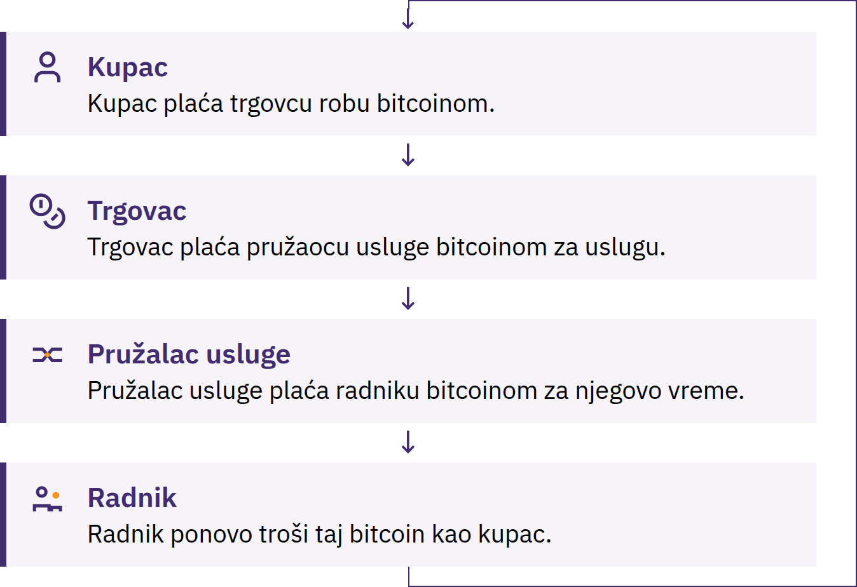

Slide 104
Primeri upotrebe kod trgovaca ili u zajednici
Jedinica za iskazivanje cena i način plaćanja
Kontrola ključeva, pristup zaposlenih, bezbednost uređaja i rezervne kopije
Potvrda, potvrde o plaćanju, povraćaji sredstava i greške
Konverzija, evidencija, porezi i podrška
Plan za slučaj otkaza novčanika ili mreže
Jedan organizator koji drži zajednička sredstva jeste njihov čuvar i osoba kojoj se ukazuje poverenje. Za zajednička sredstva potrebni su transparentna pravila, evidencija, kontrole pristupa i pravna provera kada je to primereno.
Diploma o Bitcoin-u · Modul 4
Notes:
Definišite uspeh prema rešenom problemu, a ne prema broju transakcija.

Slide 105

Mape lokalnih resursa i upoznavanje zajednice
Pronađite trgovce, edukatore, okupljanja i resurse zajednice
Proverite datum; potvrdite informacije nezavisno
Obezbedite alternativni način plaćanja ili učešća
Članstvo u zajednici nije dokaz pouzdanosti
Nikada na okupljanju ne otkrivajte reči za oporavak novčanika, stanja na računima, kućne adrese ili mere bezbednosti. Budite oprezni kada su u pitanju upravljanje ulaganjima, ponude za privatnu razmenu, hitna pomoć i garantovani prinosi.
Diploma o Bitcoin-u · Modul 4

Slide 106
Ponavljanje: Povežite ovo sa svojom zajednicom
Uradite samostalno, a zatim uporedite svoje obrazloženje sa obrazloženjima ostalih članova grupe.
O kojoj lokalnoj potrebi i funkciji novca je bilo reči?
Koju ste realnu alternativu razmotrili radi poređenja?
Na lancu, putem Lightning mreže ili oba? Ko je kontrolisao ključeve?
Najveća korist, najozbiljniji rizik i mogući neuspeh?
Kako su zakon, infrastruktura, jezik ili kultura uticali na rezultat?
Koji dokazi opravdavaju odgovoran sledeći korak, ako takav korak postoji?
Diploma o Bitcoin-u · Modul 4
Notes:
Posmatrajte lokalni zadatak koji je nastavnik odabrao, a u kojem se Bitcoin koristi kao novac, kao i objašnjenje učenika o svrsi, alternativi, kompromisima, mogućem neuspehu i sledećem koraku. Bodovanje, rubrike i sprovođenje ocenjivanja držite van ekrana.

Slide 107
Ključne pouke i trenutak za razmišljanje
Počnite od lokalne potrebe i realne alternative
Posmatrajte, vežbajte bezbedno, a zatim objasnite ili pokažite
Proverite alate, čuvanje sredstava, troškove, privatnost i važeće lokalne propise
Potvrdite način plaćanja i rezultat; napravite plan za slučaj neuspeha
Korisno učešće u zajednici je dobrovoljno i štiti ljude
Trenutak za razmišljanje
Koje biste pitanje postavili pre nego što odlučite da li pristup zasnovan na Bitcoin-u odgovara lokalnoj potrebi?
Diploma o Bitcoin-u · Modul 4

Slide 108


